Slide 1








Ny i Norge
Arbeidsinnvandring fra EØS-land
SKATE-tiltak 1.1 og 1.2
Sluttpresentasjon 12.06.2017

Slide 2
INNHOLD:
1
Sammendrag……………………………………………………………………………………………….side 03
2
Innledning…………………………………………………………………………………………………..side 05
3
Innsikt i dagens utfordringer og behov……………………………………………………….side 08
4
Designprinsipper og målbilde.………………………………………………………………….side 48
5
Tiltaksforslag………………………………………………………………………………………………side 61
6
Vedlegg……………………………………………………………………………………………………..side 84

Slide 3
INNHOLD:
1
Sammendrag……………………………………………………………………………………………….side 03
2
Innledning…………………………………………………………………………………………………..side 05
3
Innsikt i dagens utfordringer og behov……………………………………………………….side 08
4
Designprinsipper og målbilde.………………………………………………………………….side 48
5
Tiltaksforslag………………………………………………………………………………………………side 61
6
Vedlegg……………………………………………………………………………………………………..side 84

Slide 4
Sammendrag
Arbeidet med brukerreisen «Ny i Norge» inngår som en del av SKATE-tiltak 1.1 og 1.2. Arbeidet fokuserer på case «Arbeidssøker fra EØS-land» og utføres av alle aktører involvert i brukerreisen på tvers av sektorer. Erfaringene fra arbeidet med brukerreisen «Ny i Norge» skal brukes til å konkretisere metoder for enhetlig, tverrsektoriell tilnærming.
Dagens situasjon ble kartlagt gjennom samtaler med arbeidsinnvandrere, offentlige ansatte og næringsliv og kartlegging av ulike tjenester rettet mot arbeidsinnvandrere. Funn om dagens utfordringer og behov ble bearbeidet i tre arbeidsmøter med prosjektdeltakere. Innsikten ble oppsummert i tre temaer – «Informasjon og veiledning», «Registreringsprosess» og «Tilgang til private og offentlige tjenester». Hovedfunnene er:
Tema 1: Informasjon og veiledning
Det er mange spørsmål og krevende å finne svar
Det er mange ulike informasjonsnettsider å forholde seg til
Nettverk er en viktig informasjonskilde
Tema 2: Registreringsprosess
Arbeidsinnvandrere ser ikke verdi i å registrere seg som arbeidssøkere hos politiet
Søknads- og registreringsprosesser bærer preg av mye papirskjema
Språk er et hinder for effektive søknads- og registreringsprosesser hos SUA
Arbeidsinnvandrere må levere samme informasjon gjentatte ganger
Tema 3: Tilgang til private og offentlige tjenester:
Det er vanskelig å fungere i samfunnet uten fødselsnummer
Åpning av bankkonto krever fødselsnummer
På bakgrunn av funnene ble det oppsummert viktige brukerbehov og definert fem designprinsipper for videre utvikling av tjenester.
Det ble videre skissert målbilde for fremtidens brukerreise med utgangspunkt i brukerbehovene og designprinsippene. Det er tre viktige, langsiktige tiltak som kreves for å oppnå målbildet:
Etablere én felles nettside for informasjon om å flytte til og arbeide i Norge
Etablere samordnet registrering av arbeidssøkere på tvers av Politiet/UDI, Skatteetaten og NAV
Gi tydelige føringer til banker om åpning av bankkonto med D-nummer
Det er videre definert en rekke tiltak på kort og mellomlang sikt. For alle tiltak er det foreslått ansvarlige og utarbeidet overordnede gevinstvurderinger.

Slide 5
INNHOLD:
1
Sammendrag……………………………………………………………………………………………….side 03
2
Innledning…………………………………………………………………………………………………..side 05
3
Innsikt i dagens utfordringer og behov……………………………………………………….side 08
4
Designprinsipper og målbilde.………………………………………………………………….side 48
5
Tiltaksforslag………………………………………………………………………………………………side 61
6
Vedlegg……………………………………………………………………………………………………..side 84

Slide 6
BAKGRUNN FOR OPPDRAGET
Arbeidet med brukerreisen «Ny i Norge» inngår som en del av SKATE-tiltak 1.1 og 1.2
ST 1.1: Utrede enhetlig, tverrsektoriell tilnærming
ST 1.2: Konkretisere metoder for enhetlig tverrsektoriell tilnærming
Arbeidet utføres av alle aktører involvert i brukerreisen «Ny i Norge» på tvers av sektorer. Erfaringene fra arbeidet med brukerreisen «Ny i Norge» skal brukes til å konkretisere metoder for enhetlig tverrsektoriell tilnærming.
Dette oppdraget er tett knyttet til arbeidet med brukerreisen «Ny bedrift» som også inngår i SKATE-tiltak 1.1 og 1.2.
Brukerreisen «Ny i Norge» ble valgt ut fra følgende rasjonale:
Høyt saksvolum og strategisk viktige brukerreiser på tvers av virksomhetene
Benytter fellesløsninger og komponenter
Kan medføre store gevinster for samfunnet og virksomhetene, og har potensiale for realisering på både kort sikt og lang sikt
«Arbeidssøker fra EØS-land» ble valgt som case for arbeidet, som en nødvendig avgrensning. Det presiseres at dette gjelder borgere fra EØS i land utenfor Norden.

Slide 7
KORT OM ARBEIDET MED BRUKERREISEN «NY I NORGE»
Arbeidet med brukerreisen «Ny i Norge» omfattet følgende aktiviteter:
Innsiktsarbeid i dagens brukerreise for å identifisere viktige utfordringer og behov
Utarbeidelse av designprinsipper for tjenesteutvikling
Utarbeidelse av målbilde for brukerreisen
Utarbeidelse av tiltak for å oppnå målbildet på kort, mellomlang og lang sikt
Aktivitetene ble utført gjennom:
Intervjuer med arbeidsinnvandrere, offentlige ansatte og næringsliv
Observasjoner av forskjellige steg i brukerreisen
Innsamling av innspill fra offentlige ansatte per epost
Profesjonell vurdering av dagens analoge og digitale tjenester for arbeidsinnvandrere
Innhenting av relevante inspirasjonscaser fra utlandet
Tre arbeidsmøter med offentlige aktører som deltar i brukerreisen
Følgende aktører deltok i arbeidet:
KS (prosjekteier)
Oslo kommune
Skatteetaten
NAV
SUA
Difi
UDI
Arbeidstilsynet
Politidirektoratet
Politiet

Slide 8
INNHOLD:
1
Sammendrag……………………………………………………………………………………………….side 03
2
Innledning…………………………………………………………………………………………………..side 05
3
Innsikt i dagens utfordringer og behov……………………………………………………….side 08
4
Designprinsipper og målbilde.………………………………………………………………….side 48
5
Tiltaksforslag………………………………………………………………………………………………side 61
6
Vedlegg……………………………………………………………………………………………………..side 84

Slide 9
ARBEIDSINNVANDRING I DAG
Siden 2007 har arbeid har vært den viktigste innvandringsgrunnen,
etterfulgt av familieinnvandring.
Kilde: https://www.ssb.no/innvandring-og-innvandrere/nokkeltall
23 496
EU/EØS-borgere registrerte seg i 2016 for å arbeide i Norge
Kilde: https://www.udi.no/statistikk-og-analyse/statistikk/eos-registreringer-etter-statsborgerskap-og-formal-2016/

Slide 10

10
Deltagere på EURES informasjonsmøte
Kollegaer og bekjente
8
Brukere på SUA
5
Utførte intervjuer og samtaler
Totalt:
31 personer
Se Vedlegg 1 for oppsummering av intervjuer i form av personas.
Kvinne, arkitekt fra Portugal
Har bodd 4 år i Norge
Mann, 40 år. India
Jobber hos DNB
Marieta, 33 år. Hellas
Jobber som helseassistent
Natalia, programmerer, Polen
Har bodd 3 år i Norge
Rafa, 50 år. Polen
Jobber som taktekker
Sandra, 28 år. Sveits
Prøver å få jobb som jurist
Liza, konsulent, Ukraina
Har bodd 7 år i Norge
Khem og Rabina, 30 år. Nepal/Polen
Skal søke om D-nummer
Kamile og Michel, 25 år. Polen
Ønsker å starte restaurant
Mann, ingeniør fra Portugal
Har bodd 3 år i Norge
Jaroslaw, 24 år. Polen
Skal søke om personnummer
Kristina, 29 år. Croatia
Prøver å få jobb som mat-teknolog
Kvinne, forsker fra Polen
Har bodd 3 år i Norge
Mann, 22 år. Slovakia
Skal purre på personnummer
Patricia, 29 år. Ungarn
Bor med en venn
Marcus, IT-rådgiver, Sverige
Har bodd 7 år i Norge
Mann, 40 år. Romania
Skal søke om D-nummer
Noelle, 31 år. Sør Korea/Finland
Lingvist
2
Ansatte på SUA
Pawel, Programmerer, Polen
3 måneder i Norge
Emese, 25 år. Romania
Skal søke om personnummer
6
Observasjoner bak skranken på SUA
Arkadiusz og samboer, Polen
Skal flytte til Norge
Sylwia, 30 år. Polen
Ønsker mannen sin til Norge
Kvinne, rådgiver
Kvinne, rådgiver
Mann, arbeidsledig fra Polen
Har bodd 3 år i Norge
Cody, 35 år. USA
Skal søke om arbeidstillatelse

Slide 11
DAGENS PROSESS FOR ARBEIDSINNVANDRERE FRA EØS
Vurdere å flytte
Flytte til Norge
Komme inn på arbeidsmarkedet
Registrere seg
Etablere seg
Vurdere alternative land
Ta en beslutning
Forberede flytting
Flytte til landet, ordne bolig og telefonnummer
Orientere seg i samfunnet
Bli kjent med arbeidsmarkedet
(Registrere seg som arbeidssøker)*
Søke jobb
Få jobb og signere arbeidskontrakt
Søke om skattekort og D-nummer*
Søke om registreringsbevis*
Melde flytting og motta fødselsnummer*
Åpne bankkonto
Leie bolig
Ta i bruk aktuelle tjenester
Sende skattemelding*
*Obligatoriske steg i den formelle prosessen for å flytte til Norge som arbeidsinnvandrer

Slide 12
DAGENS BRUKERREISE
- SLIK ER DET Å FLYTTE TIL OG ARBEIDE I NORGE -

Slide 13

Hva er en brukerreise?
Introduksjon til brukerreise
Hva er formålet med en brukerreise?
En brukerreise er en visualisering av tjenester over tid og på tvers av kontaktpunkter.
En brukerreise er en kartleggingsmetode der vi dokumenterer brukerens møter med tjenestene, og hvordan tjenestene oppleves.
I denne brukerreisen er lovverk styrende for brukerreisen.
Se helheten i dagens tjenesteforløp:
Få oversikt over arbeidsinnvandrerens opplevelse gjennom ulike faser og steg
Få oversikt over alle involverte aktører
Få oversikt over hvordan tjenester og prosesser henger sammen.
Identifisere hull i tjenestene, udekkede behov, utfordringer og muligheter.
Skape et underlag for å definere nye tjenester.

Slide 14
Fasene og stegene i brukerreisen “Ny i Norge”
Vurdere å flytte
Flytte til Norge
Vurdere å flytte
Forberede flytting
Ordne bolig og telefonnummer
Orientere seg i samfunnet
Komme inn på arbeidsmarkedet
Registrere seg
Bli kjent med arbeidsmarkedet
Søke jobb
Få jobb
Søke om skattekort og D-nummer
Prøve å åpne bankkonto
Etablere seg
Prøve å leie bolig
Søke om registreringsbevis
Melde flytting
Åpne bankkonto
Leie bolig
Bli e-bruker
Sende skattemelding og motta oppgjør

Slide 15







Steg
Vurdere å flytte
Flytte til Norge
Vurdere å flytte
Forberede flytting
Ordne bolig og telefonnummer
Orientere seg i samfunnet
Opplevelse
Jeg har fått det mest av informasjonen om Norge fra venner og familie.
Vi har hørt at Norge har lav arbeidsledighet, og kan tilby et trygt liv og en høy lønn.
Det er vanskelig å leie bolig uten jobb. Jeg bodde hos venninnen min.
Det er vanskelig å finne svar. Jeg fikk all informasjon om hva jeg må gjøre til å begynne med fra en venn.
Jeg flyttet inn hos faren min. Jeg har ikke råd til å leie noe selv.
Det er enkelt å skaffe seg mobilnummer i Brugata.
Vi kom til Norge 4.mars, og mistet akkurat søknadsfristen for barnehageplass. Dette skulle vi visst om før.
Norsk-kurs er dyrt! Det er vanskelig å vite hvilke kurs som er gode. Finnes det andre muligheter?
Jeg har hørt at det er mye papirarbeid.
Prosess for brukeren
Skaffe seg informasjon om arbeidsmarkedet og livet i Norge og andre land
Skaffe seg informasjon om arbeidsmarkedet og liv i Norge
Beslutte å flytte til Norge
Beslutte å flytte til Norge
Finne et sted å bo
Finne et sted å bo
Planlegge flytting og ordne praktiske ting
Planlegge flytting og ordne praktiske ting
Flytte inn hos venner eller familie
Skaffe norsk telefonnummer
Skaffe informasjon om norsk samfunn
Vurdere behov og muligheter for å lære norsk
Kontaktpunkt
Google og off. sider
Venner og familie
Venner og familie
Google og off. sider
Venner og familie
Venner og familie
Salgssted
Google og off. sider
Venner og familie
Google og off. sider
Venner og familie
Private aktører
Registrere telefonnummer
NAV
Tilby og vedlikeholde informasjon på offentlige nettsider
Tilby og vedlikeholde informasjon på offentlige nettsider
Tilby og vedlikeholde informasjon på offentlige nettsider
Tilby og vedlikeholde informasjon på offentlige nettsider
Skatteetaten (skattekontor og Folkeregisteret)
Tilby og vedlikeholde informasjon på offentlige nettsider
Tilby og vedlikeholde informasjon på offentlige nettsider
Tilby og vedlikeholde informasjon på offentlige nettsider
Tilby og vedlikeholde informasjon på offentlige nettsider
UDI / Politiet
Tilby og vedlikeholde informasjon på offentlige nettsider
Tilby og vedlikeholde informasjon på offentlige nettsider
Tilby og vedlikeholde informasjon på offentlige nettsider
Tilby og vedlikeholde informasjon på offentlige nettsider
Difi
Regelverk
Fagsystemer og fellesløsninger
Lagrer
Lagrer
Lagrer
Lagrer
Lagrer

Slide 16

Steg
Komme inn på arbeidsmarkedet
Bli kjent med arbeidsmarkedet
Søke jobb
Få jobb
Opplevelse
Det er vanskelig å vite om jeg kan bruke yrket mitt i Norge. Hvor skal jeg starte? Må jeg kunne norsk?
Jeg fikk høre at det ikke er vits i å bruke tid på å registrere seg som arbeidssøker, og at jeg heller bør bruke tid på å søke jobb.
Det er lang reisevei og ventetid for ledig time. Hadde jeg visst dette hadde jeg bestilt time for lenge siden.
Jeg gikk til NAV for å få hjelp til å søke jobb, men de ville ikke hjelpe meg. De hjelper jo andre, hvorfor ikke meg?
Jeg prøvde å legge til CV-en min på nav.no, men jeg fikk det ikke til før det ble vist på EURES-kurset.
Møtet var nyttig. Jeg fikk mye god informasjon om det å leve og jobbe i Norge.
Jeg må ha personnummer for å få jobb, men jobb for å få personnummer. Hva skal jeg gjøre?
Jeg fikk hjelp av faren min til å skaffe meg jobb. Han anbefalte meg til sin arbeidsgiver.
Prosess for brukeren
Skaffe seg informasjon om arbeidsmarkedet og liv i Norge
Finne ut om man kan bruke sin utdanning fra hjemlandet
Registrere seg som arbeidssøker på udi.no
Utforske muligheter for arbeid i andre land
Møte opp hos Politiet for å fullføre registreringen
Beslutte å flytte til Norge
Besøke NAV for å få hjelp til å finne jobb
Finne et sted å bo
Registrere seg i NAV sin CV- og stillingsportal
Planlegge flytting og ordne praktiske ting
Gå på informasjonsmøte hos NAV EURES
Finne ledige stillinger og levere søknader
Få tilbud om jobb og signere arbeidskontrakt
Kontaktpunkt
Google og off. sider
Venner og familie
Application portal
(selfservice.udi.no)
Politikontor
NAV-kontor
CV- og stillingsportal
(nav.no)
NAV-kontor
Google og finn.no
Bedrifts-kontorer
Telefon
Telefon
Epost
Møte
Private aktører
Registrere søknader
Registrere arbeidstilbud
NAV
Tilby og vedlikeholde informasjon på offentlige nettsider
Gi veiledning og rådgivning
Automatisk registrering av CVen i portalen
Gjennomføre NAV EURES-møte
Skatteetaten (skattekontor og Folkeregisteret)
Tilby og vedlikeholde informasjon på offentlige nettsider
UDI / Politiet
Tilby og vedlikeholde informasjon på offentlige nettsider
Automatisk registrering av søknad
Kontrollere ID og fullføre registreringen
Difi
Regelverk
Fagsystemer og fellesløsninger
Lagrer
Lagrer
Henter
Lagrer
Lagrer
Lagrer
Lagrer

Slide 17

Steg
Registrere seg
Søke om skattekort og D-nummer
Prøve å åpne bankkonto
Prøve å leie bolig
Søke om registreringsbevis
Opplevelse
Jeg må møte opp på skattekontoret. Det er lang reisevei.
Jeg fikk skattetrekksmelding tilsendt til jobben, fordi jeg ikke hadde navnet mitt på postkassen ennå.
Jeg har hørt av venner at det er enklere å åpne konto hos Nordea enn DNB.
Uten fødsels-nummer får jeg ikke åpnet bankkonto, så jeg får lønnen min inn på en kollegas bankkonto.
Informasjon om boliger er ofte på norsk. Og det er vanskelig å bli "valgt" som utenlandsk.
Det er vanskelig å leie bolig uten bankkonto.
Jeg må møte opp på kontoret igjen. Jeg må ta fri fra jobb, og det er lang reisevei.
Jeg har levert kontrakten til SUA. Nå må jeg ned til politiet for å levere den på nytt.
Det er utfordrende at alt går per post da jeg flytter ofte.
Jeg trenger hjelp til å fylle ut dette skjemaet.
Prosess for brukeren
Fylle ut søknad om skattekort og D-nummer
Motta skattetrekks-melding og D-nummer i post
Ta kontakt med bank for å åpne bankkonto
Møte opp hos Politiet for å fullføre registreringen
Motta registreringsbevis i post
Beslutte å flytte til Norge
Få avslag på å åpne bankkonto
Finne et sted å bo
Ta kontakt med boligutleiere og besøke visninger
Planlegge flytting og ordne praktiske ting
Få avslag på utleie av bolig
Fylle ut søknad for registreringsbevis på udi.no
Kontaktpunkt
Skattekontor med ID-kontroll
Post
(To brev)
Bank-kontor
Telefon
Bank-kontor
Telefon
Finn.no og epost
Visninger
Finn.no og epost
Application portal
(selfservice.udi.no)
Politikontor
Post
(Ett brev)
Private aktører
Opplyse om bankens regler for åpning av bankkonto
Formidle avslag på åpning av bankkonto
Holde dialog med potensielle leietakere
Formidle avslag på boligutleie
NAV
Skatteetaten (skattekontor og Folkeregisteret)
Kontrollere ID. Taste inn og arkivere søknad om skattekort og D-nr
Behandle saken og sende skattetrekksmelding og D-nr per post (to brev)
UDI / Politiet
Automatisk registrering av søknad
Kontrollere ID og fullføre registreringen
Behandle saken og sende registrerings-bevis per post
Difi
Regelverk
Fagsystemer og fellesløsninger
Lagrer
Henter
Lagrer
Lagrer
Henter
Lagrer
Henter
Lagrer

Slide 18
Steg
Etablere seg
Melde flytting
Åpne bankkonto
Leie bolig
Bli e-bruker
Opplevelse
Jeg må møte opp fysisk. Det tar tid!
Jeg er usikker om min sak er under behandling eller om svaret har forsvunnet i post.
Jeg har søkt om å åpne konto på nett. Jeg venter på svar, men håper det går i orden denne gangen.
Jeg må møte opp fysisk.
Jeg har nettopp flyttet, og håper at brevet kommer frem!
Informasjon om boliger er ofte på norsk.
Det føles utrygt å skrive under på en kontrakt som er på norsk.
Jeg fikk hjelp av venner til å bestille koder.
Det tar lengre tid, fordi jeg må vente på et fysisk brev.
Det var ikke enkelt å opprette en bruker, men alt ble så mye enklere etter at jeg fikk det til!
Skjemaet er tilgjengelig kun på norsk og engelsk.
Prosess for brukeren
Melde inn flytting på ett skjema
Motta fødselsnummer i post
Søke om bankkonto på bankens nettside
Møte opp på bankkontoret for ID-kontroll
Motta informasjon om åpnet bankkonto
Ta kontakt med boligutleiere og besøke visninger
Signere kontrakt og åpne depositumskonto
Bestille MinID-koder
Motta MinID-koder
Registrere elektronisk bruker
Kontaktpunkt
Skattekontor med ID-kontroll
Post
(Ett brev)
Digital søknad
Bankkontor
Post
Finn.no og epost
Visninger
Møte med utleiere
ID-porten
Post
ID-porten
Private aktører
Automatisk registrering av søknad
Kontrollere ID og registrere tilleggs-opplysninger
Åpne bankkonto og sende bekreftelse med info per post
Holde dialog med potensielle leietakere
Signere kontrakt og bistå leietakeren med å åpne depositumskonto
NAV
Skatteetaten (skattekontor og Folkeregisteret)
Kontrollere ID. Taste inn og arkivere melding om flytting
Behandle saken og sende fødselsnr per post (to brev)
UDI / Politiet
Difi
Automatisk registrering av kodebestillingen
Utstede og sende MinID-koder i post
Automatisk registrering av ny bruker
Regelverk
Fagsystemer og fellesløsninger
Lagrer
Henter
Lagrer
Lagrer
Henter
Lagrer
Henter
Lagrer
Lagrer
Henter
Lagrer
Henter
Lagrer

Slide 19
Steg
Sende skattemelding og motta oppgjør
Opplevelse
Jeg skjønte veldig lite av skattemeldingen. Heldigvis fikk jeg hjelp av samboeren min, hun er norsk.
Jeg lærte om fradrag fra kolleger på jobben.
Det var veldig greit å kunne få svar digitalt.
Prosess for brukeren
Motta og kontrollere skattemelding
Fylle ut tilleggs-opplysninger og sende inn skattemeldingen
Motta skatteoppgjør
Kontaktpunkt
Altinn
Post
Altinn
Post
Altinn
Post
Private aktører
NAV
Skatteetaten (skattekontor og Folkeregisteret)
Utarbeide og sende skattemelding
Automatisk registrering av skattemeldingen
Behandle saken og sende ut skatteoppgjør
UDI / Politiet
Difi
Regelverk
Fagsystemer og fellesløsninger
Henter
Lagrer
Henter
Lagrer
Henter
Lagrer

Slide 20
HOVEDFUNN
- Viktigste innsikt i dagens brukerreise -

Slide 21
Innsikt er delt inn i følgende tema
TEMA #1
TEMA #2
TEMA #3
Informasjon og veiledning
Registreringsprosess
Tilgang til private og offentlige tjenester

Slide 22
TEMA 1: INFORMASJON OG VEILEDNING
Arbeidsinnvandrere opplever at tilgjengelig informasjon er for generell, og at det mangler en helhetlig oversikt over prosessen for arbeidsinnvandring til Norge.
Informasjonen som finnes i dag dekker ikke hele brukerreisen. Det finnes spesielt lite informasjon som hjelper arbeidsinnvandrere i perioden før de bestemmer seg for å flytte til Norge eller før de reiser til landet.
Det finnes mange ulike kilder til informasjon, og mange er overlappende. Dette kan oppleves forvirrende for utlendinger som ikke kjenner norske etater og direktorater.
Arbeidsinnvandrere bruker i stor grad nettverket sitt til å tilegne seg informasjon om hvordan ting fungerer i Norge, og hvordan ulike oppgaver skal løses. Det er stor forskjell på informasjonsgrunnlaget til en arbeidsinnvandrer med nettverk i Norge og en uten.

Slide 23

TEMA 2: REGISTRERINGSPROSESS
Arbeidsinnvandrere må registrere seg gjentatte ganger med samme informasjon hos Skatteetaten, UDI/Politiet og NAV. Dette kompliserer prosessen både for arbeidsinnvandreren og det offentlige.
Arbeidsinnvandrere må møte opp fysisk på alle steg i registreringsprosessen – når de skal registrere seg som arbeidssøkende, søke om skattekort og D-nummer og søke om registreringsbevis. Dette oppleves som frustrerende, fordi det kan være lang ventetid for tilgjengelige timer, og det er ofte lang reisevei til oppmøtested.
Det er papirskjemaer for søknader om skattekort, D-nummer og melding om flytting. Informasjon fra papirskjemaer må registreres i systemene, og det kan være utfordrende å tyde håndskrift. Dette går utover effektiviteten i saksbehandlingsprosessene.
Det er utfordrende å veilede folk som snakker forskjellige språk. Det kan være ekstra krevende å fylle ut skjema for å melde flytting til Norge, fordi det er tilgjengelig kun på norsk og engelsk.
Arbeidsinnvandrere får vanligvis svar per post. Det kan være problematisk, fordi de flytter ofte.

Slide 24

TEMA 3: TILGANG TIL PRIVATE OG OFFENTLIGE TJENESTER
Det kan gå lang tid før arbeidsinnvandrere finner jobb og kan få tildelt identitetsnummer, D-nummer eller fødselsnummer. I denne perioden har arbeidsinnvandrere begrenset tilgang til en rekke offentlige og private tjenester.
Arbeidsinnvandrerne opplever at det er vanskelig å åpne bankkonto med D-nummer. Regelverket gir ikke tydelige føringer til banker angående åpning av bankkonto for personer med D-nummer. Bankene tolker og anvender regelverket ulikt, og gir ofte avslag på åpning av bankkonto kun fordi personen ikke har fødselsnummer.
Uten norsk bankkonto, er det utfordrende å motta lønn, leie bolig og ordne praktiske gjøremål. Flere arbeidsinnvandrere mottar lønn på kontoen til en venn eller kollega.

Slide 25
Informasjon og veiledning
TEMA #1

Slide 26
HOVEDFUNN #1
Det er mange spørsmål og krevende å finne svar
«Is it worth all the problems? Maybe it's better to just stay here in Poland...»
- Mann, 24, IT rådgiver, Polen
Det dukker opp mange spørsmål når man vurderer eller har bestemt seg for å flytte til Norge. Også etter at man har flyttet er det mye å sette seg inn i og finne ut av.
Tilgjengelig informasjon er for generell
Det finnes mye generell informasjon om å flytte til Norge. Flere av arbeidsinnvandrerne vi har snakket med savner informasjon som gir svar på spørsmål knyttet til sine egne behov i sin egen situasjon.
Mangel på oversiktlig veiledning
På nett finnes det flere veiledninger til hvordan man skal gå frem for å etablere seg i Norge. Dette kan oppleves forvirrende siden ingen av nettsidene tar for seg hele brukerreisen, men i hovedsak deler av reisen.
Lite informasjon før flytting
Det finnes lite informasjon på nett som støtter arbeidsinnvandreren i prosessen før flyttingen. Gjennom intervjuer opplever vi at arbeidsinnvandreren har mange praktiske spørsmål allerede i fasen der hun eller han vurderer å flytte til Norge.
Hvorfor skal du flytte til Norge?
De offentlige nettsidene om arbeidsinnvandring gir lite informasjon om hva Norge kan tilby profesjonelt og sosialt. Slik informasjon kan trygge arbeidsinnvandreren i at Norge er et godt sted å bo.
«Vi har snakket med venner i time etter time. Nå begynner ting å bli klart for oss, men vi har fortsatt mange spørsmål»
- Samboere, Polen
«Det er ikke alltid så lett å
vite hvilke spørsmål man skal stille. Du tror du vet svaret, så du tenker ikke på å spørre fordi det er så innlysende»
- Mann, 24, arbeidsinnvandrer, Polen
«I den første delen av
brukerreisen er vi mer tilskuere, og ikke nødvendigvis aktive bidragsytere»
- Deltager i SKATE-prosjektet

Slide 27
HOVEDFUNN #1 - Supplerende informasjon
-- Offentlige nettsider inneholder lite informasjon om muligheter for å bruke sin utdanning i Norge
Finnes det jobb for meg i Norge?
Det finnes lite informasjon om hvilke yrker som trengs i Norge og hvilke sjanser arbeidsinnvandrere har for å finne seg relevant arbeid. Dette er en stor utfordring for mange ved å flytte til Norge.
Høyt utdannede er usikre på om de kan bruke utdanningen sin i Norge
Arbeidsinnvandrerne som ønsker en relevant jobb, opplever at det er vanskelig å vite om de kan bruke utdanningen sin i Norge uten å kunne norsk. De opplever det som vanskelig å velge mellom å satse en relevant jobb, eller å ta en "enklere" jobb mens man lærer norsk.
«Jeg har utdannelse
innen mat-teknologi, men jeg klarer ikke finne ut hva jeg kan bruke utdannelsen min til i Norge»
- Kvinne, 29, mat-teknolog, Croatia
«Jeg er usikker på om
jeg skal satse på å få en relevant jobb, eller om jeg bare skal ta det jeg får»
- Kvinne, 25, jurist, Sveits
«Finding a job is the most urgent for me. Should I find some “simple” work in a café, or not? I can't wait until I know Norwegian..»
- Kvinne, 31, lingvist, Finland

Slide 28
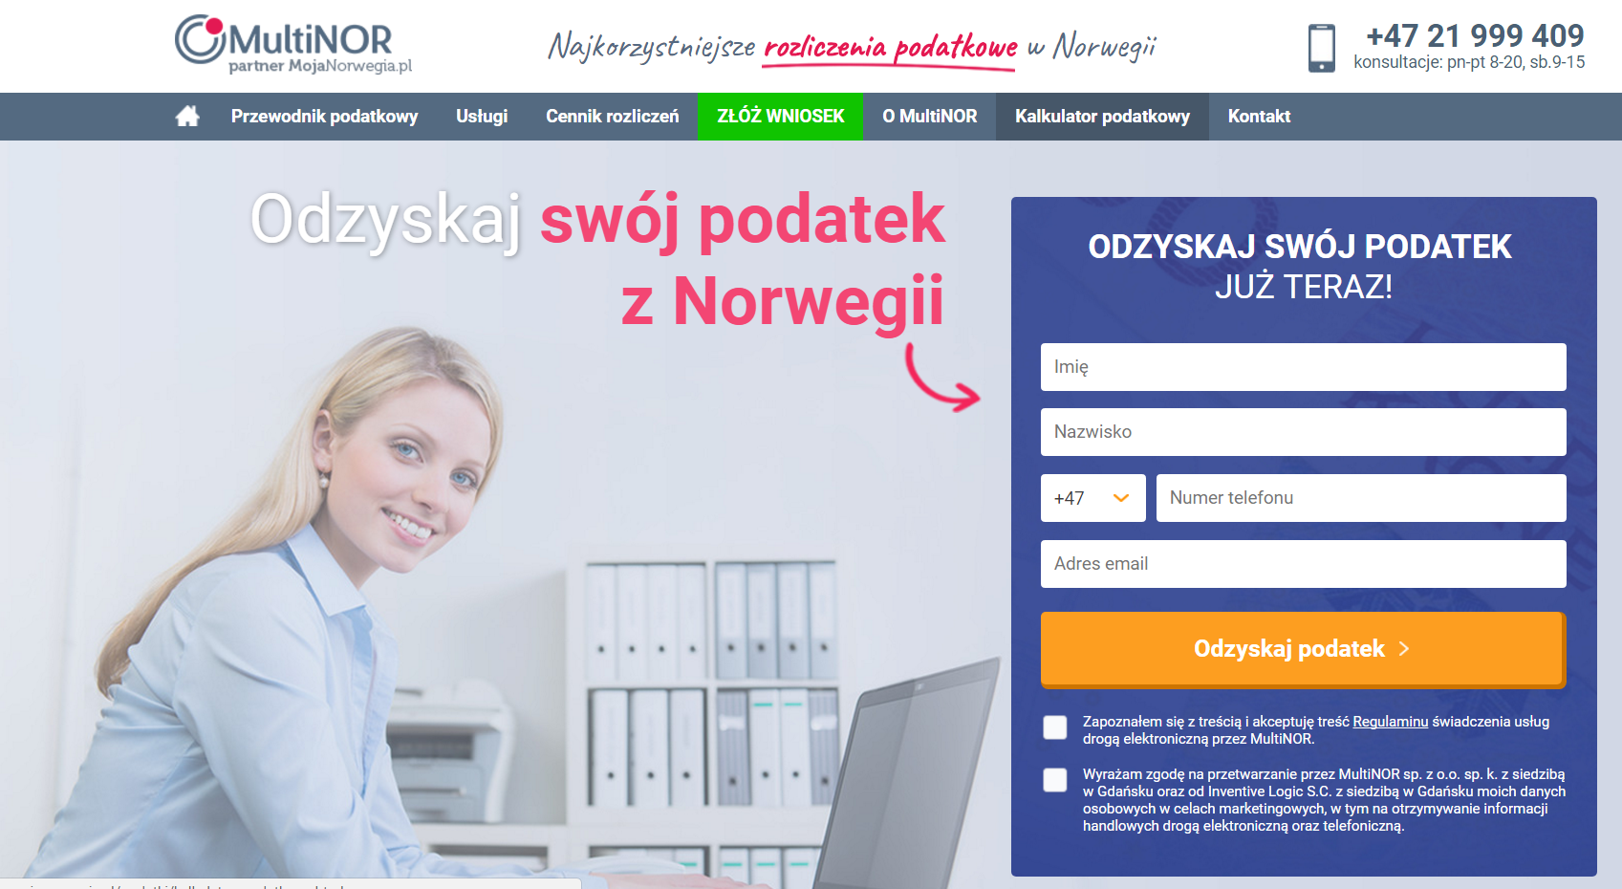
HOVEDFUNN #1 - Supplerende informasjon
Arbeidsinnvandrere trenger ekstra støtte for å fylle inn skattemeldingen
Flere arbeidsinnvandrere forteller at de var usikre på hva skattemelding var, før de snakket med venner eller kolleger.
Den innebygde veiledningen i skattemeldingen oppleves ikke som tilstrekkelig for å kunne kontrollere, fylle ut og sende inn skattemelding.
Flere Googler ulike begrep, får hjelp av venner og familie eller ringer Skatteetaten for å kunne fullføre skattemeldingen. Informasjon om relevante fradrag kommer ofte fra venner og familie.
Privat selskap som støtter polakker med å kontrollere, fylle ut og sende skattemelding
«Jeg hørte om fradrag for utlendinger fra min kollega. Det tok meg ca. 30 minutter å finne ut hvor jeg fyller det inn i skjemaet»
- Arbeidsinnvandrer, Portugal
«Det var vanskelig å finne
ut hvordan man skulle gjøre det for og få tilbake 10% av skatten. Jeg fant det på en blogg til slutt»
- Arbeidsinnvandrer, Polen

Slide 29
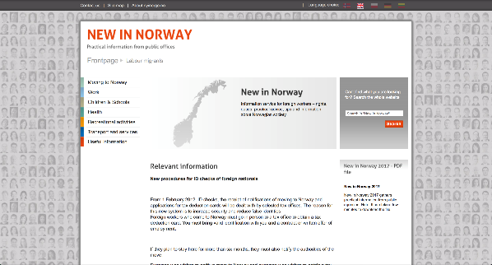
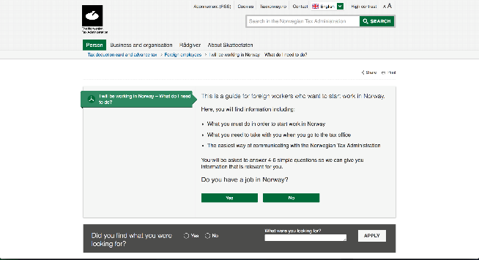
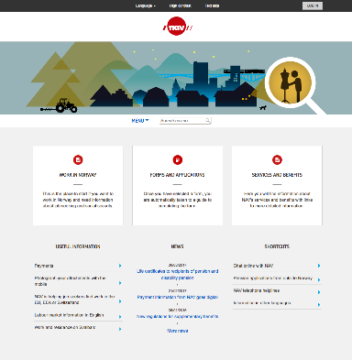
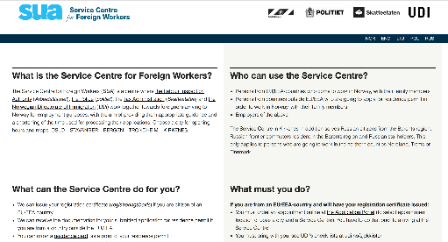
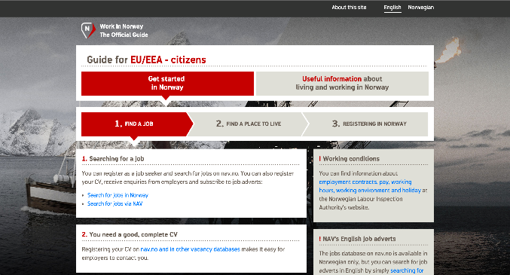
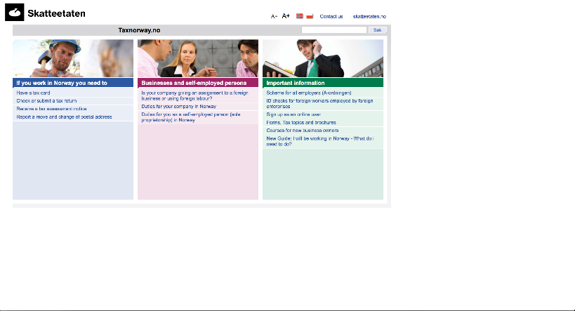
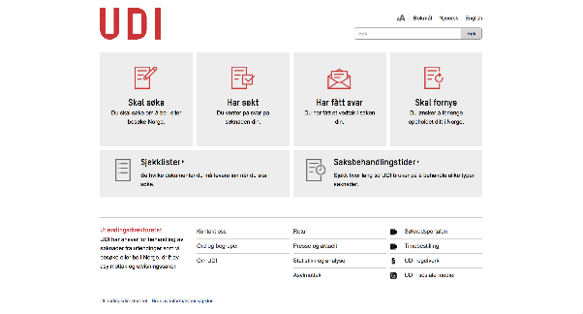
HOVEDFUNN #2
Det er mange ulike informasjonsnettsider å forholde seg til
Mange kilder for samme informasjon
Etter å ha studert de offentlige nettsidene som Norge tilbyr, sitter vi igjen med et inntrykk av at det finnes flere nettsider som ønsker å formidle mye av det samme. Dette kan gjøre det vanskelig for utlendinger å forstå hva som er riktig og offisiell informasjon.
I workshop 1 ble det bemerket at det er en utfordring å holde informasjonen på workinnorway.no oppdatert, da det er mange etater og prosesser involvert. Vi kan anta at dette er tilfellet for flere av informasjonssidene.
Varierende kvalitet på nettsidene
Det er varierende kvalitet både i visuell profil, innhold og tilgjengelighet i nettsidene. Mer detaljert vurdering av de ulike nettsidene angis i Vedlegg 2.
Google er inngangsporten til det meste av informasjon
Arbeidsinnvandrerne finner frem til informasjon svært ofte via Google. I tillegg til norske offentlige nettsider, finnes det ulike blogger, sosiale medier og utenlandske nettsider som inneholder informasjon om å arbeidsinnvandre til Norge. Derfor er det viktig at riktig og god informasjon kommer høyt opp på søketrefflisten til Google og andre søkemotorer.

Slide 30
HOVEDFUNN #3
Nettverk er en viktig informasjonskilde
«Vi har snakket med venner i time etter time. Nå begynner ting å bli klart for oss men vi har fortsatt mange spørsmål»
- Samboere, Polen
Nettverk i Norge er en fordel
Arbeidsinnvandrere som har venner eller familie som allerede bor i Norge stiller bedre forberedt enn de som kommer alene uten nettverk. Arbeidsinnvandrere bruker i stor grad nettverket sitt til å tilegne seg informasjon om hvordan ting fungerer i Norge, og hvordan ulike oppgaver skal løses. Flere av de intervjuede arbeidsinnvandrerne som har bodd i Norge en stund har vært rådgivere for venner som vurderer å flytte til Norge.
Venner og familie er foretrukket informasjonskilde for mange
For noen erstatter nettverket behovet for å finne informasjon via internett eller andre kilder. Arbeidsinnvandrere kan bli feilinformert om de utelukkende bruker eget nettverk til informasjonsinnhenting.
Større tillit til venner enn staten
Mange har antageligvis større tiltro til venner og nettverk, fordi mange har lav tiltro til staten i landet de kommer fra. Det er viktig å kommunisere slik at informasjonen oppleves som pålitelig på eksisterende nettsider.
Uten nettverk er det vanskelig å finne alle svar
Arbeidsinnvandrere uten nettverk opplever at det er vanskelig å finne god informasjon om hva de må gjøre etter ankomst til Norge. Spørsmål om kultur er eksempler på ting man lærer gjennom å snakke med venner, og som er vanskelig å finne på nett.
«Det er stor forskjell på informasjonsgrunnlaget til en med nettverk i Norge og en uten»
- Rådgiver, SUA
«Faren min fortalte meg
hva jeg måtte gjøre, og hvor jeg måtte gå for å gjøre det»
- Mann, 24, arbeidsinnvandrer

Slide 31
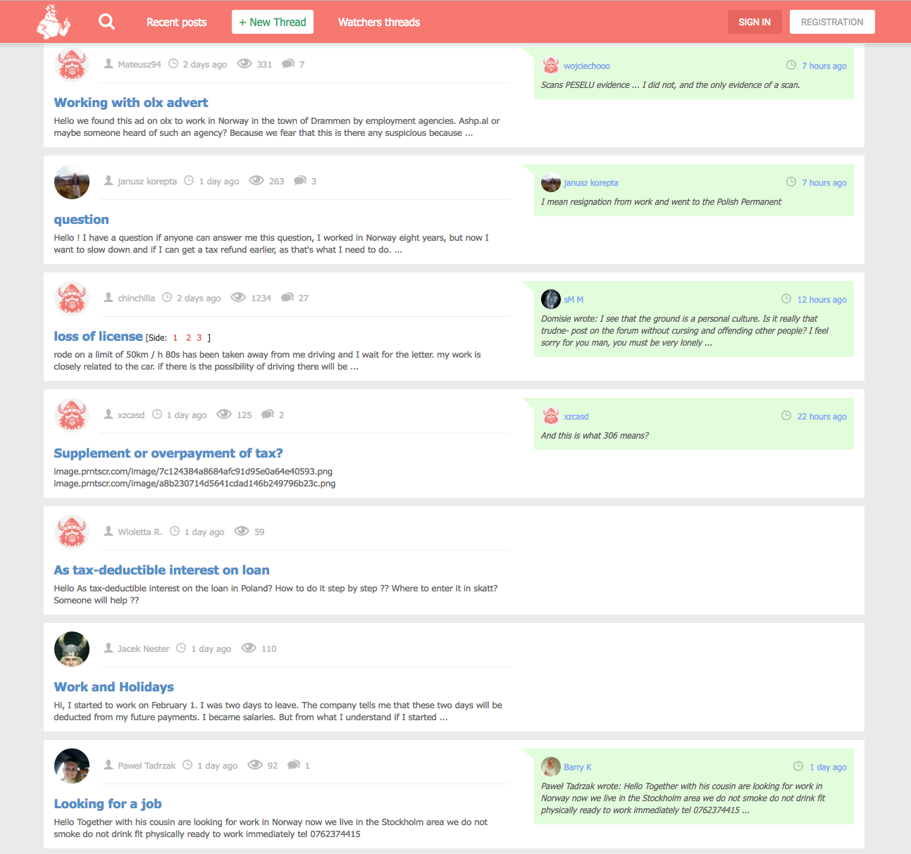
HOVEDFUNN #3 – Supplerende informasjon
--- Arbeidsinnvandrerne trenger noen å snakke med
Vi opplever at mange arbeidsinnvandrere har behov for å snakke med noen som kan reglene og kulturen i Norge før og etter man flytter. Arbeidsinnvandrerne har mange små, men viktige, spørsmål som er viktige for akkurat deres situasjon.
Forum på nettet er en av mulighetene til å gi også de uten nettverk i Norge mulighet til å finne svar på slike typer spørsmål i dag.
For å svare på dette behovet, har arbeidsinnvandrere etablerert forskjellige samtale- og diskusjonsforum. MojaNorwegia.pl er et eksempel på en polsk nettside med forum for polakker som bor i Norge.
Det finnes i dag ikke forum for arbeidsinnvandrere som administreres av offentlige organisasjoner i Norge.
www.mojanorwegia.pl

Slide 32
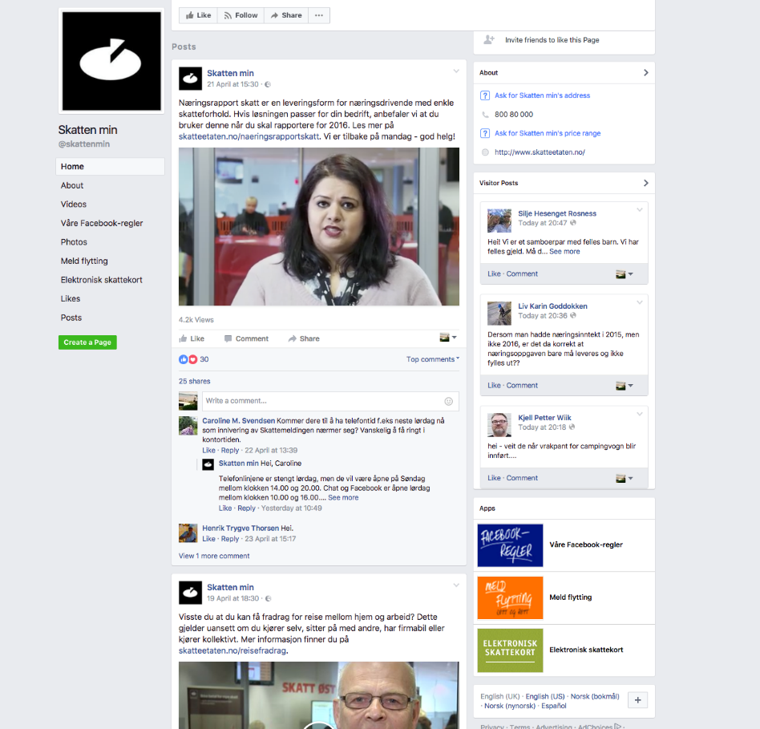
HOVEDFUNN #3 – Supplerende informasjon
--- Det er varierende muligheter for dialog i digitale kanaler
Ingen av intervjuobjektene våre har vært i kontakt med norske etater før de flyttet til Norge. Ingen av eksisterende muligheter for dialog med det offentlige lenkes til på Work in Norway- eller Ny i Norge-sidene.
Eksemplene under viser at offentlige etater er i varierende grad tilgjengelige for dialog med arbeidsinnvandrere:
Skatteetaten har en levende Facebook-side der lønnstagere og pensjonister kan stille spørsmål. Siden har mest informasjon på norsk.
https://www.facebook.com/skattenmin/
UDI har en levende Facebook-side der brukere kan stille spørsmål om regelverk knyttet til arbeidsinnvandring til Norge.
https://www.facebook.com/ArbeidsinnvandringUDI/
NAV tilbyr flere typer chat, men det krever mange klikk å finne frem til disse. EURES-chat har begrensede åpningstider.
https://www.nav.no/en/Home
Notes:
Har ikke funnet andre former for chat eller dialog.
Work in norway og ny i norge har ikke dialog, chat eller forum. Jeg har heller ikke sett lenker til disse fra noen av disse sidene.

Slide 33
TEMA 1: INFORMASJON OG VEILEDNING
OPPSUMMERTE BRUKERBEHOV
Forstå hvor en finner riktig informasjon om arbeidsinnvandring til Norge
Få pålitelig og lett tilgjengelig informasjon om arbeidsinnvandring til Norge
Få informasjon som er like tilgjengelig og utfyllende på engelsk/eget språk som på norsk
Være sikker på at en har mottatt riktig informasjon
Få klare beskjeder om hva som må gjøres, hvor og hvordan for å oppfylle lovkrav i Norge
Kunne stille spørsmål og motta svar relatert til sin egen situasjon
Vite om en kan bruke utdanningen sin i Norge
Få kjennskap til norsk kultur og kulturforskjeller fra hjemlandet
Bygge nettverk for å etablere seg i Norge med jobb og sosialt liv

Slide 34

Registreringsprosess
TEMA #2

Slide 35
HOVEDFUNN #4 – KOMME INN I ARBEIDSMARKEDET
Arbeidsinnvandrere ser ikke verdi i å registrere seg som arbeidssøkere hos politiet
Arbeidsinnvandrere blir bedt om å registrere seg som arbeidssøkere hos politiet innen tre måneder etter ankomst. Registreringen er viktig for politiet for å kunne ha oversikt over hvem som befinner seg i landet, og hvorfor. Dialogen med arbeidsinnvandrere og SUA-ansatte tyder på at det er få arbeidsinnvandrere som faktisk gjennomfører denne registreringen.
Krever tid
Registreringen er tidkrevende for arbeidsinnvandrerne. De må ofte reise langt for å møte opp hos politiet. Det kan også være lang ventetid for ledig time og kø på stedet.
Hvis registrerte arbeidsinnvandrere ikke får jobb etter seks måneder, må de reise ut av Norge. Hvis de deretter velger å reise inn igjen, må de registrere seg på nytt. Dette betyr at arbeidsinnvandrere som følger registreringskrav, kan oppleve en mer krevende prosess hvis de ikke finner jobb innen seks måneder.
Ser ikke gevinsten med registrering
Arbeidsinnvandrere ser ikke gevinsten ved å registrere seg som arbeidssøkere hos politiet, og får nesten aldri bot for å ikke gjøre det.
En fordel med registeringen er at det kan blir lettere for arbeidsinnvandrere å dokumentere oppholdet sitt ved søknad om varig oppholdsrett. Intervjuene tyder på at arbeidsinnvandrere ikke er klare over det.
Ingen kobling mot registrering hos NAV
Arbeidsinnvandrere kan registrere seg som arbeidssøkende hos NAV for å få hjelp til å finne en jobb. Det er ikke noe sammenheng mellom registering hos Politiet og NAV. Det er derfor flere registreringer med samme informasjon som arbeidsinnvandrere må utføre.
«Jeg har hørt at det ikke er noen vits i å bruke tid på dette nå, og at vi heller bør bruke tid på å søke jobb»
- Kvinne, 28, arbeidsinnvandrer
«Vi tror at det er mange som ikke registrerer seg som arbeidssøkere»
- Rådgiver, SUA Oslo

Slide 36
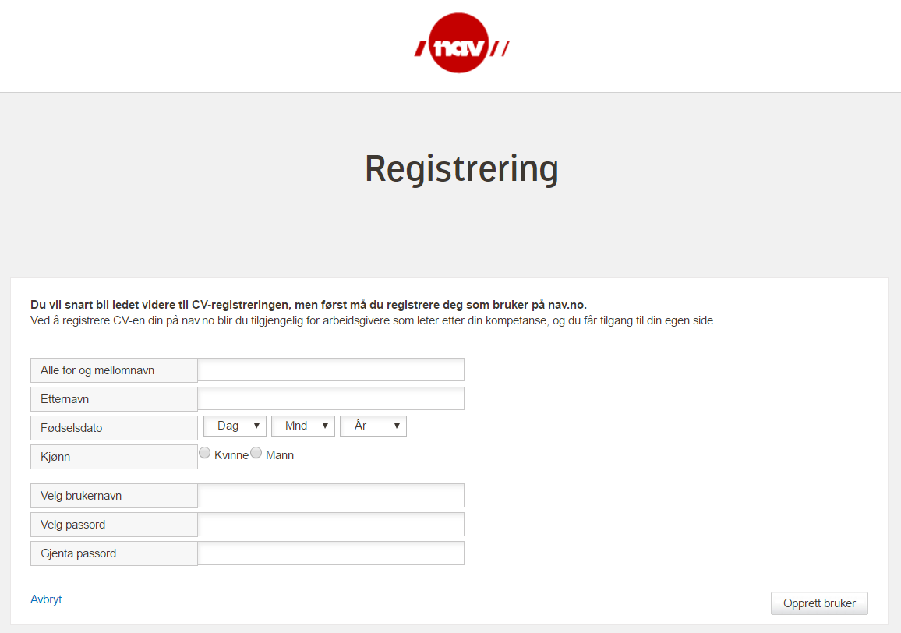
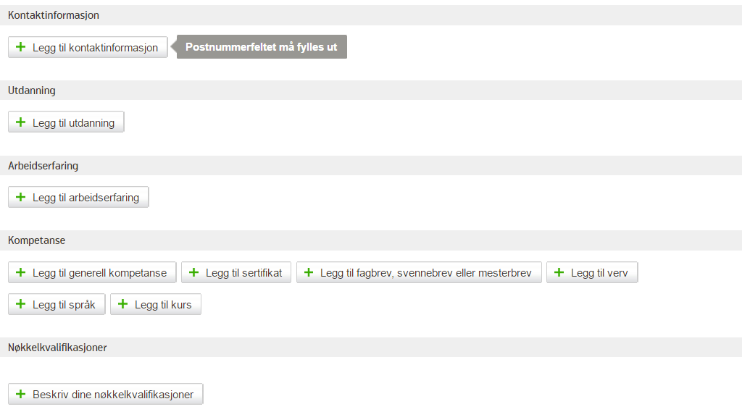
HOVEDFUNN #4 – Supplerende informasjon
---- Mange av opplysningene som Politiet etterspør ved registrering av arbeidssøkende registreres i dag hos NAV
Ved registrering av arbeidssøkende hos Politiet, innhentes følgende opplysninger om arbeidsinnvandreren:
Personalia og kontaktopplysninger
Passdetaljer
Ankomstdag
Postadresse i Norge
Kontaktadresse
Informasjon om utdannelse (frivillig)
Ved registrering som arbeidssøker hos NAV, hentes det inn mange av de samme opplysningene, herunder:
Personalia og kontaktopplysninger
Postadresse / kontaktadresse i Norge
Informasjon om utdannelse

Slide 37
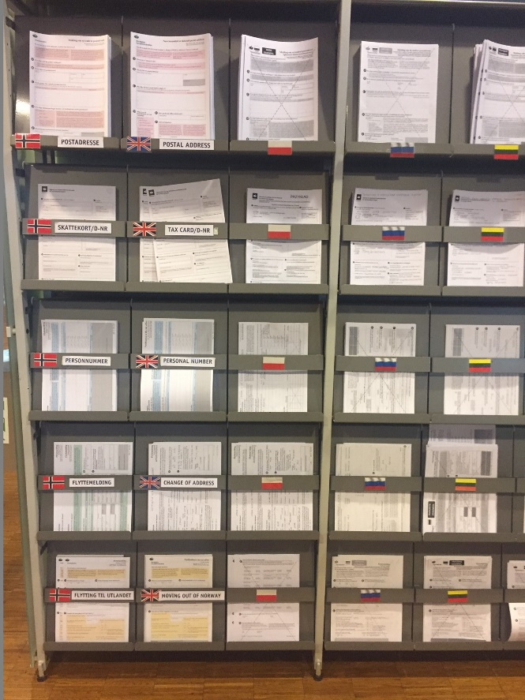
HOVEDFUNN #5 – REGISTRERE SEG
Søknads- og registreringsprosesser bærer preg av mye papirskjema
Søknad om skattekort og D-nummer leveres til skattekontorer som utfører ID-kontroll. Søknads- og registreringsprosessene er veldig papirtunge, og all informasjon fra arbeidsinnvandrerne oppgis ved hjelp av papirskjema. Dette gjør at det er mange papirer for både rådgiver og arbeidsinnvandrer å holde styr på.
Tidkrevende registrering
En rådgiver hos SUA Oslo forteller at de bruker mye tid på å tyde, kopiere, scanne, stemple og arkivere papirskjema. Hun forteller at det er ekstra utfordrende å tyde håndskrift når det er snakk om utenlandske navn og adresser.
Alle papirskjemaer finnes også i elektronisk variant – redigerbare pdf-skjemaer. Disse kan lastes ned fra sua.no og fylles ut på PCen, men må fortsatt skrives ut og leveres fysisk.
Upraktisk med svar per post
Arbeidsinnvandrerne mottar alle svar og all dokumentasjon fra det offentlige per brevpost. Dette er problematisk, da mange i etableringsfasen ofte flytter og bytter bostedsadresse.
En rådgiver hos SUA Oslo sier at de mottar mange henvendelser fra arbeidsinnvandrere som ønsker kopi av dokumenter de har mistet.
Ny løsning på vei
Det er et pågående løp med å utvikle en ny løsning slik at arbeidsgiver kan søke om skattekort og D-nummer elektronisk, på vegne av arbeidsinnvandreren.
«Håndskrevne skjema er håpløst vanskelig å tyde»
- Rådgiver, SUA
Skjemautvalg på SUA i Oslo

Slide 38

HOVEDFUNN #5 – Supplerende informasjon
Den nye løsningen fra Skatteetaten og Difi vil forenkle registreringsprosessen
Skatteetaten i samarbeid med Difi utarbeider en ny løsning for søknad om skattekort og D-nummer. I den nye løsningen vil søknadsprosessen utføres på følgende måte:
Arbeidsgiver sender inn elektronisk søknad på vegne av arbeidstakeren.
Arbeidstakeren møter opp på skattekontor med ID-kontroll med pass (arbeidsgiver registrerer passnummer i søknaden) og mobiltelefon.
Saksbehandler i skranken får opp søknaden ut fra passnummer.
Saksbehandler sjekker pass/identitet.
Saksbehandler registrerer arbeidstakers mobilnummer.
Saksbehandler hjelper arbeidstaker å bli elektronisk bruker ved å følge lenke til tjeneste som arbeidstaker mottar på mobil.
Arbeidstaker forlater kontoret med D-nummer og elektronisk bruker / MinID.
Løsningen ferdigstilles andre halvår 2017.

Slide 39
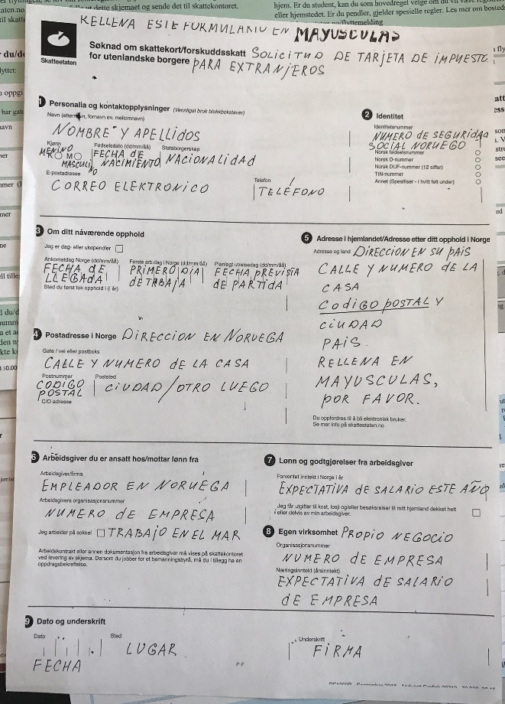
HOVEDFUNN #6 – REGISTRERE SEG
Språk er et hinder for effektive søknads- og registreringsprosesser hos SUA
Både arbeidsinnvandrere og saksbehandlere opplever at språk er en stor utfordring i søknads- og registreringsprosesser. Til tross for at SUA har flere tolker tilgjengelig, og at skjemaene er «oversatt» til de vanligste språkene, tar prosessene ekstra lang tid på grunn av språkutfordringer.
Begrenset tilgjengelighet på forskjellige språk
Flere skjemaer hos SUA Oslo mangler oversettelser til flere "vanlige" språk. Skjemaene er derfor «manuelt oversatt» til språk som spansk og fransk. Arbeidsinnvandrerne må derfor bruke det oversatte skjemaet, og fylle inn informasjonen i et tilsvarende skjema på norsk eller engelsk. Søknadsskjema for melding om flytting til Norge (søknad om fødselsnummer) er kun tilgjengelig på norsk og engelsk.
Språkutfordringer medfører forsinkelser og feil
Ved observasjon bak skranken hos SUA Oslo la vi merke til at det ble mye forsinkelser i prosessene i påvente av at den rette tolken skulle bli ledig. I tillegg gikk det mye tid på at arbeidsinnvandreren hadde misforstått og fylt ut feil informasjon, eller ikke fylt ut i det hele tatt.
«Det er ekstra utfordrende med personer som snakker veldig dårlig engelsk»
- Rådgiver, SUA Oslo
«Kan dere hjelpe meg med å fylle ut dette skjemaet?»
- Mann, arbeidsinnvandrer
Oversatt skjema på SUA i Oslo

Slide 40
HOVEDFUNN #7 – REGISTRERE SEG
Arbeidsinnvandrere må levere samme informasjon gjentatte ganger
Arbeidsinnvandrere må levere arbeidskontrakt og grunnleggende opplysninger om seg selv både til Skatteetaten (i forbindelse med søknad om skattekort og D-nummer) og Politiet (i forbindelse med registrering som arbeidssøkende eller søknad om registreringsbevis). De må møte opp fysisk og legitimere seg begge gangene. Det er ofte lang reisevei til oppmøtestedene for arbeidsinnvandrerne. Det er også mange av de samme opplysningene arbeidsinnvandrere fyller ut når de registrerer seg som arbeidssøkere på NAV sine nettsider.
REGISTRERING SOM ARBEIDSSØKENDE
hos Politiet
Nasjonalt identitetskort eller pass
Må møte opp fysisk for ID-kontroll
Registrering på selfservice.udi.no
Personalia og kontaktopplysninger
Passdetaljer
Informasjon om opphold (ankomstdag)
Postadresse i Norge
Kontaktadresse
Detaljer om utdannelse
REGISTRERING SOM ARBEIDSSØKENDE
hos NAV
Opprette bruker
Personalia og kontaktopplysninger
Velge brukernavn og passord
(eller logge inn som e-bruker)
Legge ved CV med blant annet kontaktadresse og detaljer om utdannelse
SØKNAD OM SKATTEKORT
hos Skattekontor
Nasjonalt identitetskort eller pass
Må møte opp fysisk for ID-kontroll
Utfylling av skjema RF-1209
Personalia og kontaktopplysninger
Identitetsnummer (hvis man har det fra før)
Informasjon om opphold (ankomstdag, utreisedag)
Postadresse i Norge
Adresse etter opphold i Norge
Informasjon om arbeidsgiver
Forventet årsinntekt
Dokumentasjon av inntekt (f.eks. arbeidskontrakt eller arbeidstilbud)
SØKNAD OM REGISTRERINGSBEVIS
hos Politiet
Nasjonalt identitetskort eller pass
Må møte opp fysisk for ID-kontroll
Registrering på selfservice.udi.no
Personalia og kontaktopplysninger
Passdetaljer
Informasjon om opphold (ankomstdag)
Postadresse i Norge
Kontaktadresse
Informasjon om arbeidsgiver
Detaljer om utdannelse
Ansettelsesbevis eller arbeidskontrakt

Slide 41
TEMA 2: REGISTRERINGSPROSESS
OPPSUMMERTE BRUKERBEHOV
Få en effektiv registreringsprosess hvor en ikke trenger å møte opp fysisk oftere enn nødvendig
Få registreringsskjemaer som er enkle å forstå og bruke
Få veiledning på et språk en forstår
Registrere samme opplysninger om seg selv kun én gang på tvers av etater
Få raske tilbakemeldinger og svar i registreringsprosessen for å komme videre med etablering i Norge
Være sikker på at svar og informasjon kommer frem uansett hvor en bor
Forstå helheten i prosessen og hensikten med ulike registreringer

Slide 42

Tilgang til private og offentlige tjenester
TEMA #3

Slide 43
HOVEDFUNN #8 – FLYTTE TIL NORGE OG ETABLERE SEG
Det er vanskelig å fungere i samfunnet uten fødselsnummer
Arbeidsinnvandrerne ønsker seg norsk fødselsnummer så tidlig som mulig, ettersom det er vanskelig å fungere i samfunnet uten. Fødselsnummer gjør det enklere å skaffe seg jobb, åpne bankkonto, skaffe seg telefonnummer og leie bolig.
Kan oppleve lange perioder uten identitetsnummer
Det kan gå lang tid før arbeidsinnvandrere finner jobb og kan få tildelt identitetsnummer (D-nummer eller fødselsnummer). I denne perioden har de begrenset tilgang til private og offentlige tjenester.
D-nummer gir veldig begrenset tilgang til private og offentlige tjenester
Regelverket tilsier at D-nummer skal være likestilt fødselsnummer på de fleste områdene. Arbeidsinnvandrerne opplever det ikke slik i dialog med banker, boligutleiere og arbeidsgivere. D-nummer gir heller ikke mulighet til å melde flytting elektronisk.
En arbeidsinnvandrer fortalte at han ønsket seg norsk fødselsnummer fordi arbeidsgiveren krevde det, men at det offentlige ikke ville gi han det før han har jobb.
SUA Oslo mottar mange henvendelser fra arbeidsinnvandrere som ønsker å skaffe seg fødselsnummer, men som ikke oppfyller kriteriene.
«Everything problem»
(om å leve med D-nr)
- Mann, 45, pendler uten fødselsnummer
«Jeg må ha personnummer for å få jobb, men jobb for å få personnummer. Hva skal jeg gjøre?»
- Mann, 25, arbeidsinnvandrer

Slide 44
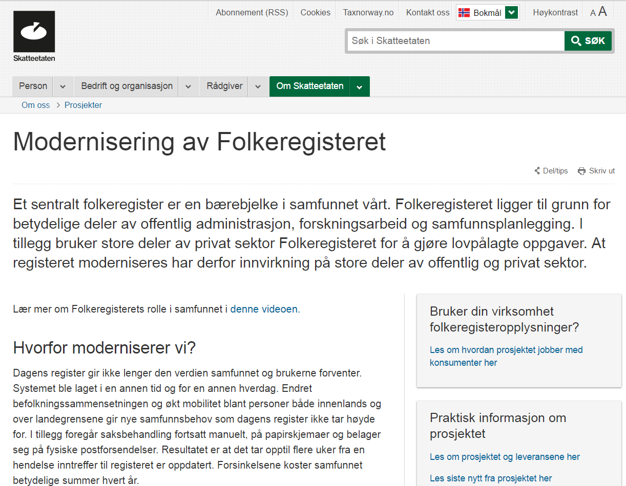
HOVEDFUNN #8 – Supplerende informasjon
--- Prosjektet «Modernisering av Folkeregisteret» skal åpne for rask tildeling av D-nummer
Mål 3 i prosjektet «Modernisering av Folkeregisteret» er «Effektive prosesser for innrullering i folkeregisteret og tildeling av identifikator»¹.
Delmål 3.2 er «Enklere registrering av opphold i Norge for asylsøkere, innvandrere og EØS-borgere. Personer på midlertidig arbeidsopphold skal tildeles D-nummer slik at deres møte med norsk arbeidsliv blir så enkelt som mulig».
Et modernisert folkeregister legger til rette for effektiv rekvirering og rask tildeling av D-nummer. Det gir rekvirenter mulighet til å tildele D-nummer umiddelbart etter fullført registrering.
¹http://www.skatteetaten.no/upload/PDFer/Rapport_Modernisering_av_Folkeregisteret.pdf

Slide 45
HOVEDFUNN #9 – FLYTTE TIL NORGE OG ETABLERE SEG
Åpning av bankkonto krever fødselsnummer
«Generelt foretrekker banken at arbeids-innvandreren har fødselsnummer, fremfor midlertidig D-nummer»
- Rådgiver, en norsk bank
Arbeidsinnvandrerne opplever at det er utfordrende å åpne norsk bankkonto med D-nummer.
Ulik praksis i bankene
Banker får ikke tydelige føringer for åpning av bankkonto for personer med D-nummer, og har ulik praksis rundt dette.
DNB krever arbeidskontrakt med varighet på over 3 måneder for å kunne åpne bankkonto med D-nummer. Nordea åpner en enkel bankkonto med D-nummer, uten bankkort og nettbank. Skandiabanken åpner ikke bankkonto for personer med D-nummer.
Problematisk å få utbetalt lønn
Det kan ofte gå lang tid fra arbeidsinnvandreren har fått jobb, til hun får tildelt fødselsnummer og kan åpne bankkonto. Mange arbeidsinnvandrere får derfor lønn utbetalt på andres bankkonto. Arbeidsinnvandrere kan også få lønn på sin utenlandske konto, men det vil da forekomme gebyr.
SUA Oslo opplever at mange er usikre på hva de skal gjøre når de ikke har en personlig konto de kan få utbetalt lønnen sin på.
«Det er et evig problem for mange dette med bankkonto»
- Rådgiver, SUA Oslo
Få jobb og begynne å jobbe
Søke om skattekort og D-nummer
Registrere seg hos politiet
Melde flytting (søke om fødselsnummer)
Åpne bankkonto
Tid > 1 uke
Tid: 3 – 6 uker
1
2
3
4
5
Det kan ta lang tid å få åpnet bankkonto

Slide 46
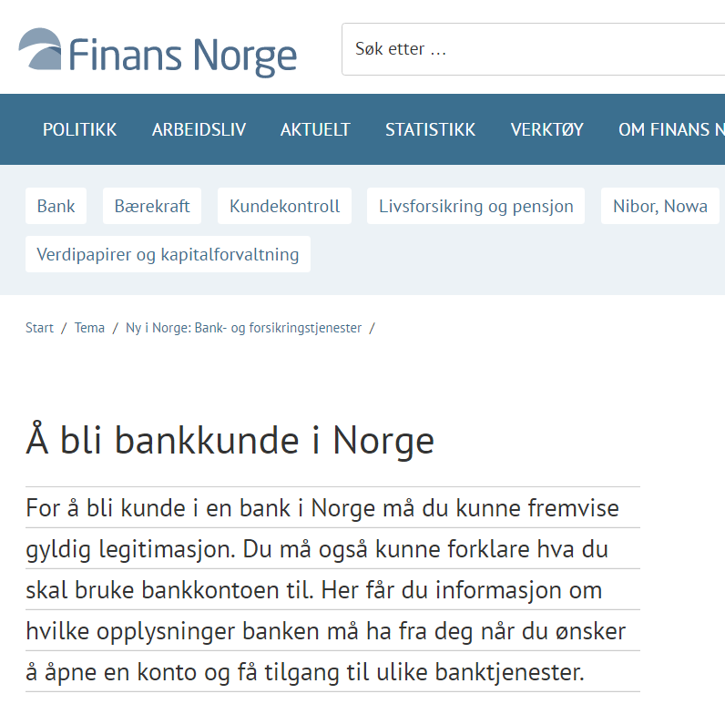
HOVEDFUNN #9 – Utdypende informasjon om funnet
Dagens regelverk for åpning av bankkonto kan tolkes og anvendes ulikt
Med utgangspunkt i dagens regelverk, sier Finans Norge¹ at «Muligheten til å få opprettet en bankkonto er i prinsippet åpen for alle, uavhengig av grunnlag for opphold i Norge.». Finansavtaleloven §14 presiserer videre at «Institusjonen kan ikke uten saklig grunn avslå å ta imot innskudd eller utføre betalingstjenester på vanlige vilkår.».
Finans Norge¹ utdyper at saklige grunner for å avslå opprettelse av bankkonto er:
Banken er ikke sikker på kundens identitet
Banken mener at kunden ikke gir tilstrekkelig informasjon om hvorfor hun/han ønsker å opprette en bankkonto
Banken bryter lov eller forskrift ved å opprette en bankkonto for kunden (bankene referer spesielt til hvitvaskingsloven når det gjelder åpning av bankkonto for arbeidsinnvandrere)
Intervjuene med bankrepresentanter tyder på at de to siste punktene tolkes og anvendes ulikt. De har ulike krav til hva som er en gyldig grunn for kundene for å åpne bankkonto, og hva som er tilstrekkelig grunnlag for mistanke om hvitvasking og kriminell aktivitet. Flere banker tolker hvitvaskingsloven slik at personene med D-nummer skal få begrenset tilgang til banktjenester på grunn av økt risiko for hvitvaskingsaktiviteter.
Bankene har ikke krav om å gi skriftlig begrunnelse på sine avslag om å åpne bankkonto, og arbeidsinnvandrere har ikke lett tilgjengelige kanaler for å klage på avslagene. Arbeidsinnvandrere opplever at beslutningene om avslag ofte er basert på subjektive vurderinger fra bankrepresentanter.
¹https://www.finansnorge.no/tema/ny-i-norge-bank--og-forsikringstjenester/a-bli-bankkunde-i-norge/
«Det finnes ingen tydelige
krav til bankkonto. Vurderingen oppleves som personlig»
- Kvinne, 28, arbeidsinnvandrer

Slide 47
TEMA 3: TILGANG TIL PRIVATE OG OFFENTLIGE TJENESTER
OPPSUMMERTE BRUKERBEHOV
Få god oversikt og forklaring på sine rettigheter og plikter i ulike situasjoner
Få tidlig tildeling av norsk identitetsnummer
Få god tilgang til private og offentlige tjenester med D-nummer

Slide 48
INNHOLD:
1
Sammendrag……………………………………………………………………………………………….side 03
2
Innledning…………………………………………………………………………………………………..side 05
3
Innsikt i dagens utfordringer og behov……………………………………………………….side 08
4
Designprinsipper og målbilde.………………………………………………………………….side 48
5
Tiltaksforslag………………………………………………………………………………………………side 61
6
Vedlegg……………………………………………………………………………………………………..side 84

Slide 49
DESIGNPRINSIPPER
- SLIK SKAL TJENESTER UTFORMES -

Slide 50
Hva er designprinsipper?
Designprinsipper skal være veiledende i design av tjenester
Designprinsipper skal være konkrete og sette tydelige rammer for tjenester
Designprinsipper skal være et praktisk verktøy som kan brukes i tjenesteutviklingen ved konseptualisering, utvikling, testing og evaluering
Designprinsipper bør omfatte:
Mennesker: Kvaliteter den fremtidige tjenesten må ha for å forbedre brukeropplevelse og ansattes arbeidshverdag
Organisasjon: Hva som kreves av endring i arbeidsprosesser, roller og ansvar
Teknologi: Hva som skal til for at teknologien imøtekommer brukernes behov
- Basert på tekst fra DOGA, Norsk Design- og arkitektursenter

Slide 51
OVERORDNEDE DESIGNPRINSIPPER
Utviklet gjennom arbeid med casene «Ny bedrift» og «Ny i Norge»
Menneskers behov skal settes i sentrum
Brukere skal oppleve tjenester som helhetlige
Brukeren skal oppleve en sikker og åpen tjeneste med god informasjonsflyt
Brukeren skal kunne forstå sine rettigheter og plikter
Brukeren skal raskt få løst og avklart sine behov
1.
2.
3.
4.
5.

Slide 52

Menneskers behov skal settes i sentrum
1
Menneskers behov skal prioriteres på lik linje med organisasjonsbehov og teknologiske krav.
Brukeren skal oppleve tjenester som brukervennlige.
Tjenester skal gi brukeren oversikt over hva som skal eller bør gjøres, og hvordan.
Tjenester skal skjule kompleksitet ved at brukeren får presentert individuelt tilpasset informasjon.
Tjenester skal legge til rette for dialog med offentlige etater.
Tjenester skal være tilgjengelige og like innholdsrike for mennesker med forskjellige språkkunnskaper og bakgrunn.

Slide 53

2
Brukeren skal oppleve tjenester som helhetlige
Brukeren skal tidlig få oversikt over helheten i prosessene.
Brukeren skal oppleve tjenester som sammenhengende og forholde seg til ett felles kontaktpunkt for tverrsektorielle tjenester.
Etatene skal være koordinerte, og skal i fellesskap sikre god og effektiv tverrsektoriell samhandling.
Tjenester skal samordnes i juridiske krav, organisering, begrepsbruk og teknisk utforming på tvers av etater.
Tjenester skal gi rom for at innbyggere, næringsliv og interesseorganisasjoner kan bidra i tjenesteutviklingen.
Tjenester skal oppleves pålitelige og offisielle slik at brukeren har tillit til innholdet og prosessen i tjenestene.

Slide 54
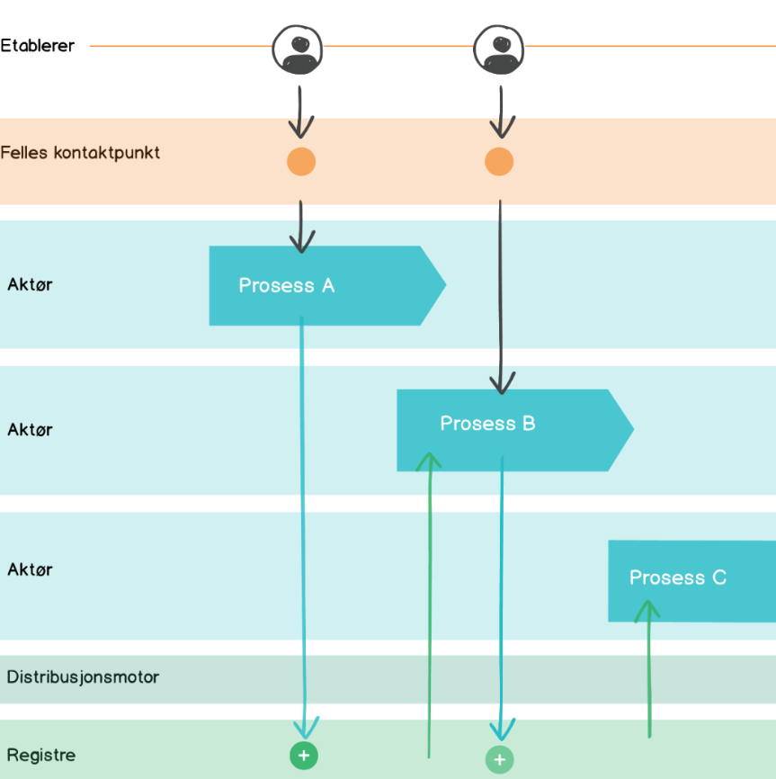
3
Brukeren skal oppleve en sikker og åpen tjeneste med god informasjonsflyt
Offentlig sektor gjenbruker informasjon slik at opplysninger innhentes kun én gang på tvers av tjenester.
Tjenester skal kun etterspørre og registrere informasjon som tilfører verdi i prosessen.
Brukeren skal ha kontroll over informasjon det offentlige har lagret om seg, vite hvem som har tilgang til informasjonen, og hva den brukes til.
Informasjon som har gjenbruks- og dokumentasjonsverdi skal lagres, sikres og forvaltes, slik at autentisitet og integritet opprettholdes.
Personvern skal tas hensyn til i alle utviklingsfaser av tjenester.

Slide 55

4
Brukeren skal kunne forstå sine rettigheter og plikter
Tjenester skal tilgjengeliggjøre regelverk slik at det er lett for brukeren å finne og forstå sine rettigheter og plikter.
Tjenester skal forklare hensikten med de forskjellige stegene i prosessen.
Begreper i tjenester skal samordnes på tvers av offentlige virksomheter, slik at brukeren kan forholde seg til én begrepsbruk.
Informasjon og dialog i tjenester skal følge klarspråkprinsippene.

Slide 56

5
Brukeren skal raskt få løst og avklart sine behov
Tjenester skal utformes slik at de gir mennesker rask tilgang til offentlige og private tjenester de har rett til.
Tjenester skal sikre fremdrift for brukeren og kontinuerlig informere om status og forventet behandlingstid.
Tjenester skal i størst mulig grad automatisere kontroll- og rutineoppgaver og gi raskt svar der det ikke er behov for skjønn.
Tjenester skal legge til rette for at beslutningsprosesser kan gjennomgås og etterprøves.
Tjenester skal tilrettelegge for digital kommunikasjon og informasjonsutveksling mellom offentlige virksomheter og til sluttbruker.
Tjenester skal hjelpe brukeren i det behov oppstår, uten at brukeren må etterspørre eller søke om det.

Slide 57
OVERORDNET
MÅLBILDE
- SLIK SKAL DET VÆRE Å FLYTTE TIL OG ARBEIDE I NORGE -

Slide 58

Målbildet tar utgangspunkt i Pawels situasjon
Pawel
Hjemland:
Alder:
Polen
24 år
For å kommunisere et konkret og forståelig målbilde er det tatt utgangspunkt i én persona som er utviklet i dette prosjektet. Se Vedlegg 1 for utfyllende informasjon om Pawel.
Pawel flytter til Oslo sammen med kjæresten. De har ikke jobbtilbud i Norge, men håper å raskt få en jobb som ikke krever norskkunnskaper. Før de finner jobb skal de bo hos en venn for å spare penger.
MOTIVASJON FOR Å FLYTTE TIL NORGE:
«Jeg vil jobbe ett til to år i Norge for å spare nok penger til å starte pizza-restaurant hjemme»

Slide 59
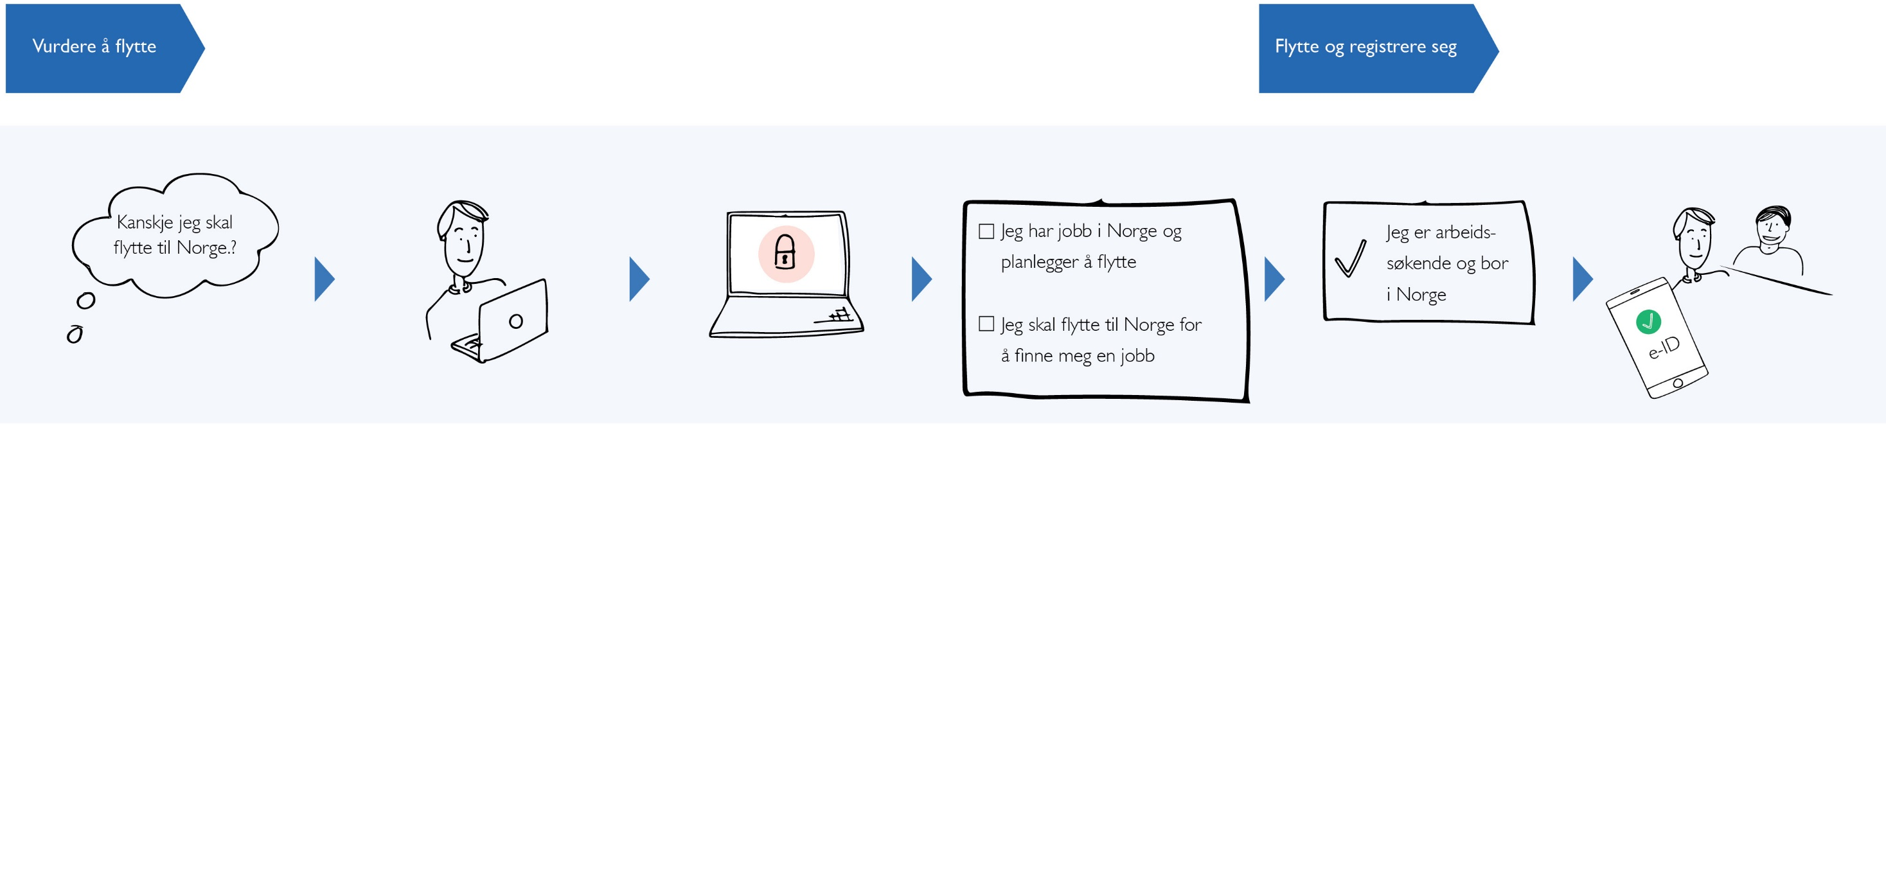
Søke etter informasjon:
Pawel vurderer å flytte til Norge. Han søker på Google etter informasjon om hvordan det er å bo og jobbe i Norge.
En utfyllende informasjonsnettside om innvandring til Norge kommer høyt på trefflista i Google.
Nettsiden er rettet mot alle som ønsker å jobbe og/eller bo i Norge av forskjellige årsaker.
Ta i bruk informasjonsnettsted:
Nettsiden gir oversiktlig informasjon om viktige steg i å flytte til og arbeide i Norge.
Gjennom nettsiden får Pawel et godt innblikk i hvilken type arbeidskraft Norge har behov for, og krav til kvalifikasjoner, språk og erfaring i de forskjellige yrkene.
På nettsiden finner Pawel også utfyllende informasjon om livsstilen i Norge.
Pawel ser at hans kompetanse er etterspurt i Norge, og synes det virker tiltalende å bo og jobbe her. Han bestemmer seg å flytte til Norge for et par år.
Logge inn med e-ID:
På nettsiden for arbeidsinnvandring finner Pawel gode verktøy for å planlegge flyttingen.
Han logger inn med e-ID fra sitt hjemland for å få tilgang til full funksjonalitet.
Pawel kan samtykke til at nettsiden registrerer ham som «interessert i å flytte til Norge».
Statistikken på antall interesserte i å flytte til Norge sendes til aktuelle etater.
Starte planleggingen:
Som innlogget får Pawel tilgang til et personalisert planleggingsverktøy som gir en helhetlig oversikt over prosessen.
Verktøyet blir tilpasset basert på e-ID og opplysningene han angir om seg selv (f.eks. innvandringsgrunn og bosted).
Gjennom nettløsningen kan offentlige etater aktivt veilede arbeidsinnvandreren gjennom den offentlige prosessen. Pawel får også nyttige tips og lenker for å ordne sine personlige gjøremål.
Bekrefte status som arbeidssøker:
Via nettsiden får Pawel påminnelser på hva som er neste steg. På nettsiden finner han alt han trenger å vite i første periode i Norge.
Nettsiden ber Pawel om samtykke for registrering som arbeidssøker i Norge, og kommuniserer hvorfor det skal gjøres.
Pawel samtykker til å være registrert som arbeidssøker i Norge.
Bekrefte identitet:
Pawels identitet kontrolleres ved hjelp av e-ID fra hans hjemland.
Registreringen går automatisk til Skatteetaten, Politiet og NAV.
Pawel har e-ID med høyt sikkerhetsnivå og slipper derfor å møte opp fysisk. Pawel får tildelt D-nummer rett etter fullført registrering.
Hans venn fra et annet land har e-ID med lavt sikkerhetsnivå og må møte opp for fysisk ID-kontroll. Ved oppmøte tildeles han D-nummer og får hjelp til å bli elektronisk bruker.
NB! Det tas forbehold om at dette målbildet må justeres ift. EØS-regelverk

Slide 60
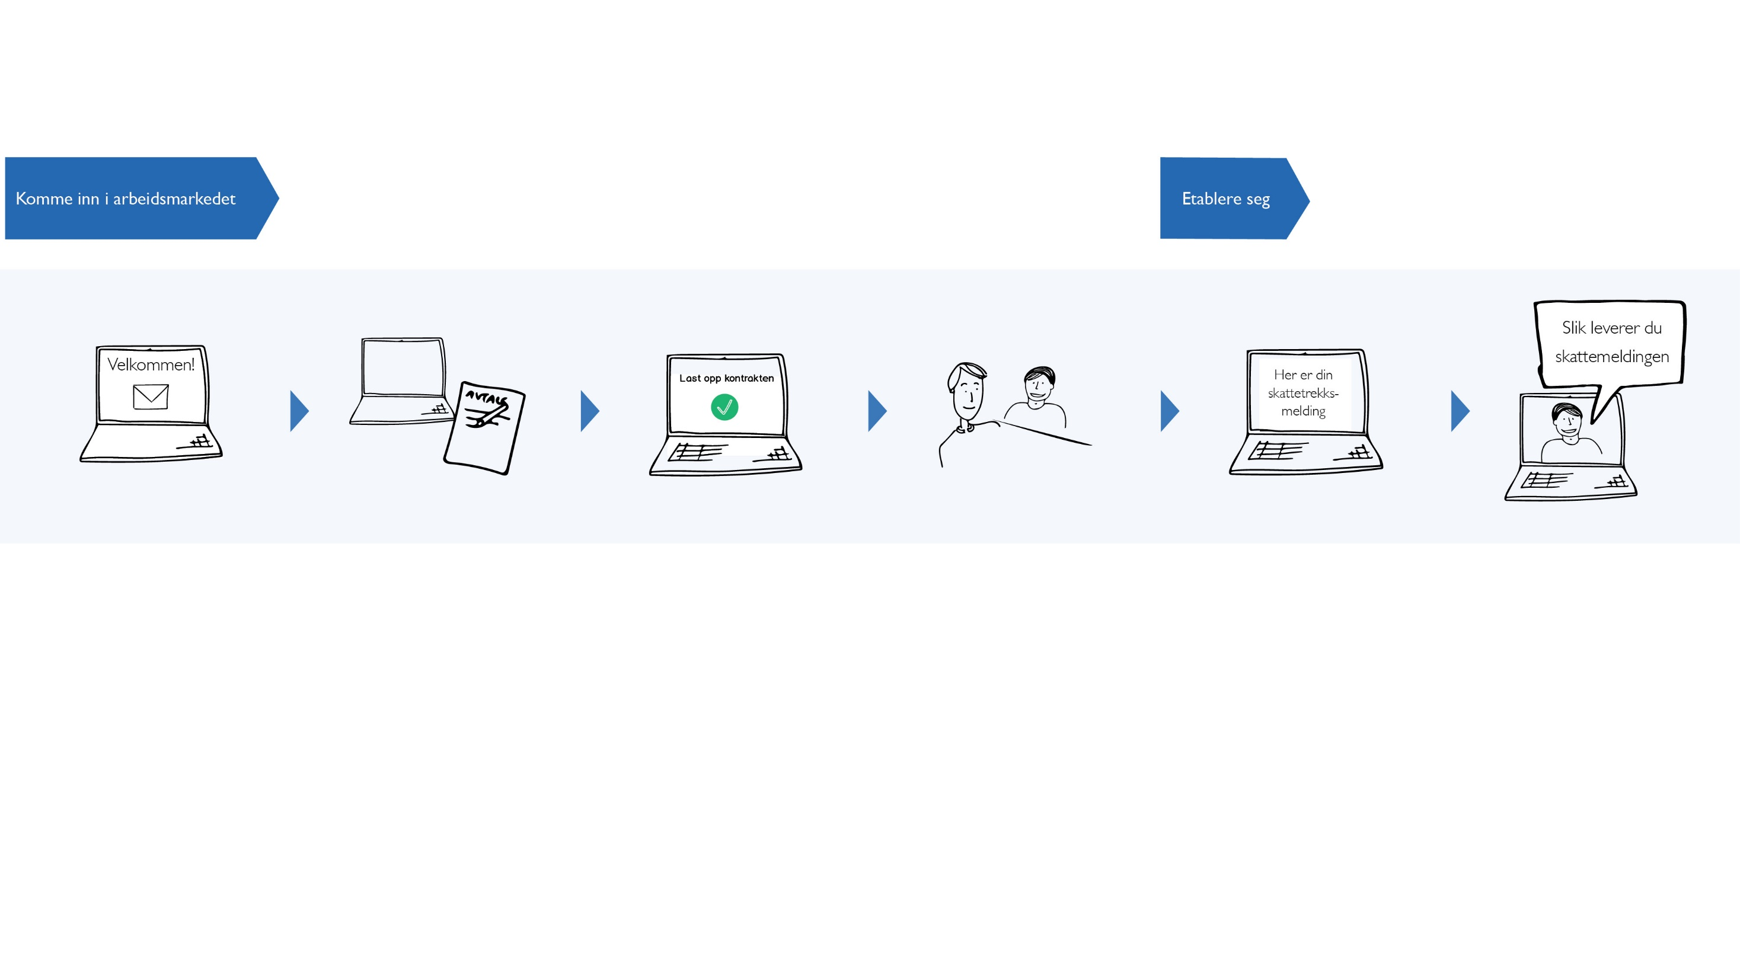
Motta D-nummer:
Pawel mottar D-nummer elektronisk, og kan åpne bankkonto og inngå leieforhold.
Gjennom nettsiden får Pawel veiledning fra etatene om hvordan han kan gå frem for å finne jobb.
Pawel får også samlet informasjon fra etatene om:
Hans rettigheter og plikter
Forskjellige tilbud og muligheter (f.eks. EURES-møter og ressurser for å lære norsk)
Veien videre for å organisere sitt liv i Norge.
Søke og få jobb:
Pawel søker på utlyste stillinger på NAV, Finn.no og andre nettsider.
Pawel får jobb og signerer
arbeidskontrakt.
Registrere seg som arbeidstager:
Pawels arbeidsgiver søker om skattekort på hans vegne. Selskapet fyller ut detaljer om arbeids-forholdet og laster opp kontrakten.
Gjennom nettsiden, får Pawel varsel om at arbeidsgiveren har søkt om skattekort for ham. Dersom Pawel skal melde flytting til Norge, blir han spurt om tilleggsopplysninger, slik at systemet kan registrere hans søknad om fødselsnummer.
Nettløsningen bruker opplysninger fra arbeidsgiveren og nasjonale registre for å vurdere risiko ved Pawels arbeidsforhold. Ved lav risiko, slipper Pawel fysisk oppmøte. Pawels arbeidsgiver er ikke MVA- registrert, og han kalles derfor inn til et møte.
Møte opp til eventuell samtale om arbeidsforhold:
Pawel booker én time for neste uke, fordi det er kort ventetid.
Pawel møter opp for samtale om hans arbeidsforhold og blir spurt om tilleggsopplysninger i saken.
Motta skattetrekksmelding:
Pawels arbeidsgiver får hans skattekort elektronisk.
Pawel får skattetrekksmelding elektronisk (og eventuelt fødselsnummer om han søkte på det da han ble registrert som arbeidstager).
Få lønn og betale skatt:
Pawel mottar lønn og får den rett inn på sin egen konto.
Dersom Pawel ikke meldte flytting til Norge, får han automatisk tilbud om fødselsnummer etter seks måneder med lønn i Norge.
Før første skattemelding får Pawel nyttige videoer og veiledninger om skattemelding og bruk av Altinn på sitt språk eller på engelsk.
NB! Det tas forbehold om at dette målbildet må justeres ift. EØS-regelverk

Slide 61
INNHOLD:
1
Sammendrag……………………………………………………………………………………………….side 03
2
Innledning…………………………………………………………………………………………………..side 05
3
Innsikt i dagens utfordringer og behov……………………………………………………….side 08
4
Designprinsipper og målbilde…………..……………………………………………………….side 48
5
Tiltaksforslag………………………………………………………………………………………………side 61
6
Vedlegg……………………………………………………………………………………………………..side 84

Slide 62
TILTAK PÅ KORT SIKT
- FORSLAG TIL TILTAK FOR Å OPPNÅ MÅLBILDET -

Slide 63
TILTAKSFORSLAG PÅ KORT SIKT (inntil 1 år)*
Tiltak | Forbedringsområder |  |  | Hovedansvarlig
 | Informasjon og veiledning | Registrerings-prosess | Tilgang til private og offentlige tjenester
1. Gjøre enkle utbedringer i Work in Norway-siden | ✓ |  | ✓ | NAV
2. Gjøre enkle utbedringer i Ny i Norge-siden | ✓ |  | ✓ | IMDi
3. Forbedre navigasjon på engelsk på NAV.no | ✓ |  | ✓ | NAV
4. Gjøre enkle utbedringer i Taxnorway.no | ✓ |  | ✓ | Skatteetaten
5. Sette i drift ny Folkeregister-tjeneste som muliggjør effektiv rekvirering og rask tildeling av D-nummer** |  | ✓ | ✓ | Skatteetaten
6. Innføre digital søknad for skattekort som fylles ut av arbeidsgiver** |  | ✓ | ✓ | Skatteetaten
7. Gjøre det enkelt for arbeidsinnvandrere å registrere seg som arbeidssøkere hos NAV |  | ✓ | ✓ | NAV
8. Tildele D-nummer ved registrering som arbeidssøker hos NAV |  | ✓ | ✓ | NAV
9. Evaluere dagens registreringsordning for EØS-borgere |  | ✓ | ✓ | UDI
10. Informere arbeidsgivere om riktig prosess for registrering av EØS-arbeidstakere*** | ✓ | ✓ | ✓ | Skatteetaten
11. Informere boligutleiere om rettigheter til personer med midlertidig opphold i Norge | ✓ |  | ✓ | ?
* Se Vedlegg 3 for detaljert beskrivelse av tiltakene
**pågående tiltak
*** Tiltaket er også en del av tiltak 6

Slide 64
TILTAK PÅ
MELLOMLANG SIKT
- FORSLAG TIL TILTAK FOR Å OPPNÅ MÅLBILDET -

Slide 65
TILTAKSFORSLAG PÅ MELLOMLANG SIKT (1-2 år)*
Tiltak | Forbedringsområder |  |  | Hovedansvarlig
 | Informasjon og veiledning | Registrerings-prosess | Tilgang til private og offentlige tjenester
1. Tilby dialogtjenester til arbeidsinnvandrere | ✓ |  | ✓ | NAV?
2. Videreutvikle Work in Norway-siden | ✓ |  | ✓ | NAV
3. Videreutvikle Ny i Norge-siden | ✓ |  | ✓ | IMDi
4. Videreutvikle innholdet på engelsk på NAV.no | ✓ |  | ✓ | NAV
5. Gjøre NAV.no tilgjengelig på flere språk | ✓ |  | ✓ | NAV
6. Videreutvikle Taxnorway.no | ✓ |  | ✓ | Skatteetaten
7. Gjenbruke eID på tvers av landegrenser i EU/EØS** |  | ✓ | ✓ | Difi
8. Gjøre søknadsprosessen for å melde flytting til Norge tilgjengelig på flere språk |  | ✓ |  | Skatteetaten
9. Gjenbruke opplysninger om arbeidsinnvandrere på tvers av Skatteetaten og Politiet |  | ✓ |  | Politiet?
10. Digitalisere søknadsprosessen for å melde flytting til Norge |  | ✓ |  | Skatteetaten
11. Etablere forprosjekt for det langsiktige tiltaket «Felles nettside» | ✓ |  | ✓ | NAV?
12. Etablere forprosjekt for det langsiktige tiltaket «Samordnet registrering» |  | ✓ | ✓ | UDI?
* Se Vedlegg 4 for detaljert beskrivelse av tiltakene
**pågående tiltak

Slide 66
LANGSIKTIGE TILTAK
- FORSLAG TIL TILTAK FOR Å OPPNÅ MÅLBILDET -

Slide 67
Forslag til langsiktige tiltak
Felles
nettside
Samordnet registrering
Lovkrav til banker

Slide 68
Løsningsforslag for felles nettside
Felles
nettside
Samordnet registrering
Lovkrav til banker

Slide 69
Kort sikt
Mellomlang sikt
Lang sikt
Etablere én felles nettside for informasjon om å flytte til og arbeide i Norge
BESKRIVELSE
Det bør etableres én felles nettside med veiledning for arbeidsinnvandrere til Norge.
Formålet er å gjøre det enkelt å finne og forstå informasjon om å flytte til og arbeide i Norge.
Nettsiden bør inneholde informasjon fra alle offentlige etater. Én mulighet for å oppnå dette kan være en sammenslåing av Ny i Norge- og Work in Norway-nettsider, samt eventuelt innhold fra andre offentlige sider. En skisse for mulig løsning beskrives i påfølgende sider.
Det anbefales å etablere et forprosjekt for tiltaket for å utrede og detaljere målgruppe, brukerbehov, løsning, organisering og finansiering av utviklingsarbeid samt forvaltningsmodell.
HOVEDANSVARLIG: | Avklares i forprosjekt
UTFØRER: | Avklares i forprosjekt
KONSULTERES: | Avklares i forprosjekt
INFORMERES: | Avklares i forprosjekt
GEVINST
Økt sannsynlighet for å tiltrekke arbeidskraft Norge har behov for
Færre henvendelser til etater fra arbeidsinnvandrere, og redusert tidsbruk knyttet til dette
Økt bevissthet for arbeidsinnvandrere om deres rettigheter og plikter
Redusert sannsynlighet for ubevisste lovbrudd fra arbeidsinnvandrernes side
Raskere etablering av arbeidsinnvandrere
Redusert sannsynlighet for feil i registreringer og rapporteringer fra arbeidsinnvandrere
Spart tid på vedlikehold av informasjon
Enkel å gjennomføre
Liten gevinst
Stor gevinst
Vanskelig å gjennomføre

Slide 70
Nettsiden bør...
Være den eneste offisielle informasjonssiden om å flytte til og arbeide i Norge
Dekke arbeidsinnvandrerens informasjonsbehov gjennom hele brukerreisen, fra man vurderer å flytte til Norge for å arbeide, til man har levert den første skattemeldingen
Sende brukeren til andre relevante kilder ved behov for detaljert informasjon
Ha en tydelig profil og oppleves som tillitsvekkende og innbydende
Ha et brukerrettet språk og format som gjør det enkelt for brukerne å løse oppgavene sine
Være tilgjengelig på flere språk
Være lett å finne gjennom søkemotorer og anbefalinger fra eget nettverk og offentlige etater

Slide 71
Tre alternative muligheter for nettsiden
1) Nettsiden er et rent informasjonsnettsted
Nettsiden inneholder generiske lenker til tjenester og skjema
Arbeidsinnvandrere kan opprette en egen bruker for å kunne lagre og endre informasjon i planleggingsverktøyet
Arbeidsinnvandrere kan også bruke elektronisk identitet fra sitt hjemland for å logge seg inn
2) Nettsiden er et informasjonsnettsted med innhenting av brev/varsler fra Altinn, Selfservice.udi.no og andre relevante tjenester
Nettsiden inneholder personalisert innhold med lenker til tjenester og skjemaer som er relevante for brukeren
Arbeidsinnvandrere bruker elektronisk identitet fra sitt hjemland for å logge seg inn
Nettsiden henter brev/varsler fra Altinn, selfservice.udi.no og andre relevante tjenester. Når brukeren trykker på brev/varsel for å åpne det, sendes hun/han til en relevant ekstern tjeneste
3) Nettsiden er et informasjonsnettsted med innebygde tjenester
Brukeren tilbys personalisert innhold
Alt oppleves som fra samme avsender
Arbeidsinnvandrere bruker elektronisk identitet fra sitt hjemland for å logge seg inn
Altinn, Selfservice.udi.no og andre relevante tjenester er tilgjengelige direkte i nettsiden. Brukeren sendes ikke til eksterne tjenester

Slide 72
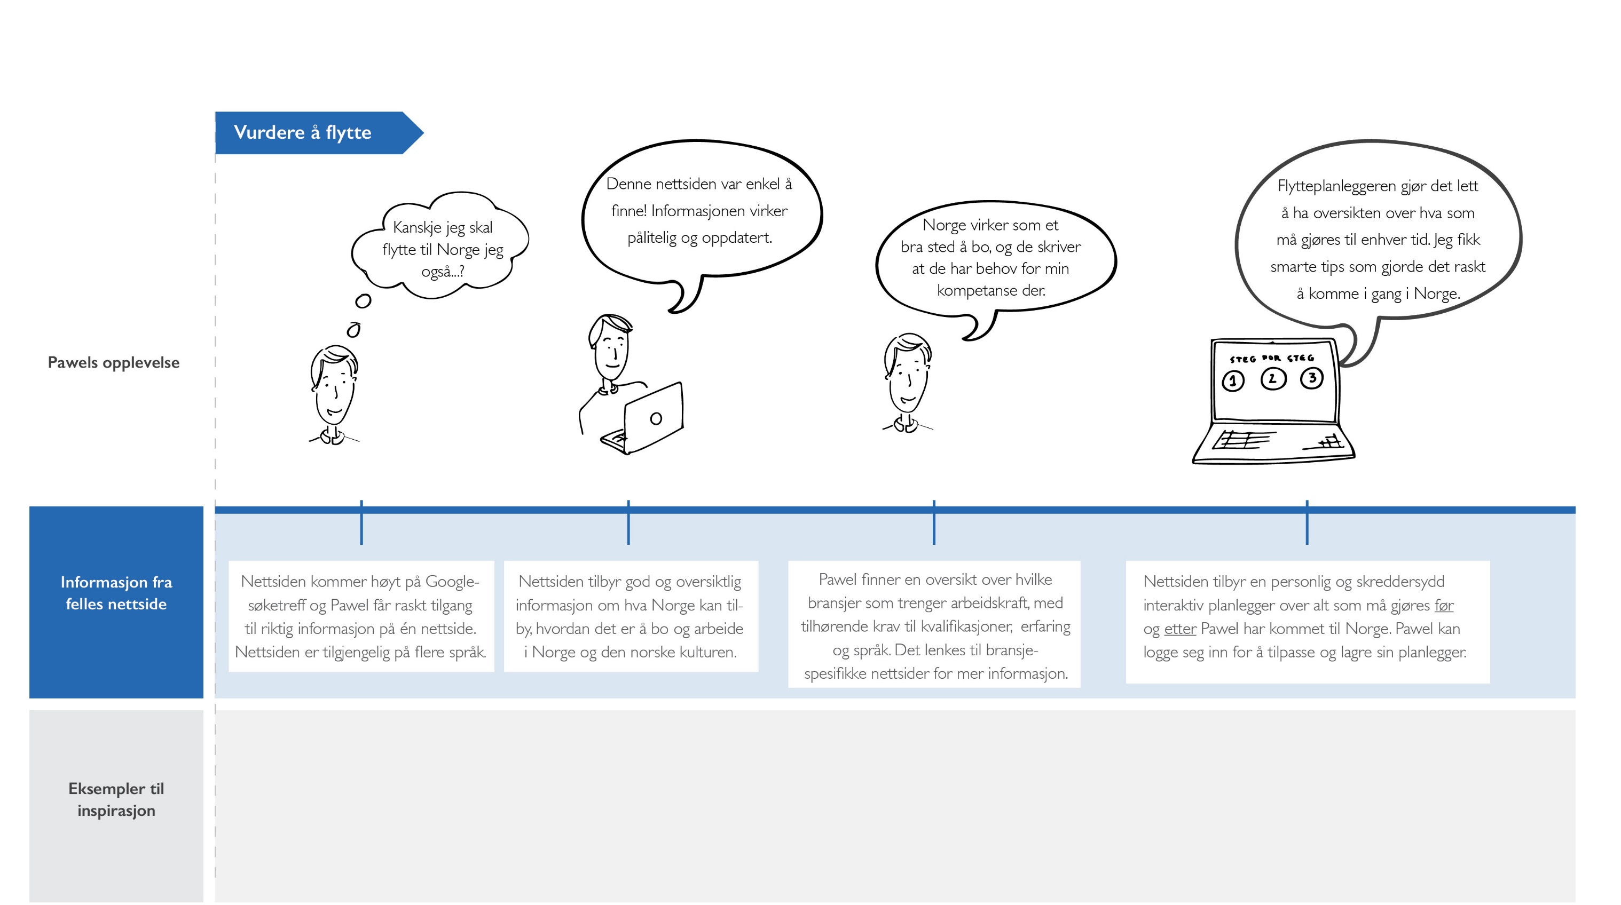
Fase i brukereisen
New Zealands nettside for arbeidsinnvandring
Hvorfor velge New Zealand
Bransjer som trenger arbeidskraft i Tyskland
Plannleggingsverktøy for å flytte til New Zealand
Sveiges nettside for arbeidsinnvandring
Sweden.se om svensk kultur
Bransjer som trenger arbeidskraft i New Zealand
Plannleggingsverktøy for å flytte til Estland
Estlands nettside for arbeidsinnvandring
Workinestonia.com om å bo i Estland
«Skill shortage checker»i New Zealand
Plannleggingsverktøy for å flytte til Sverige
Om levekostander i New Zealand

Slide 73
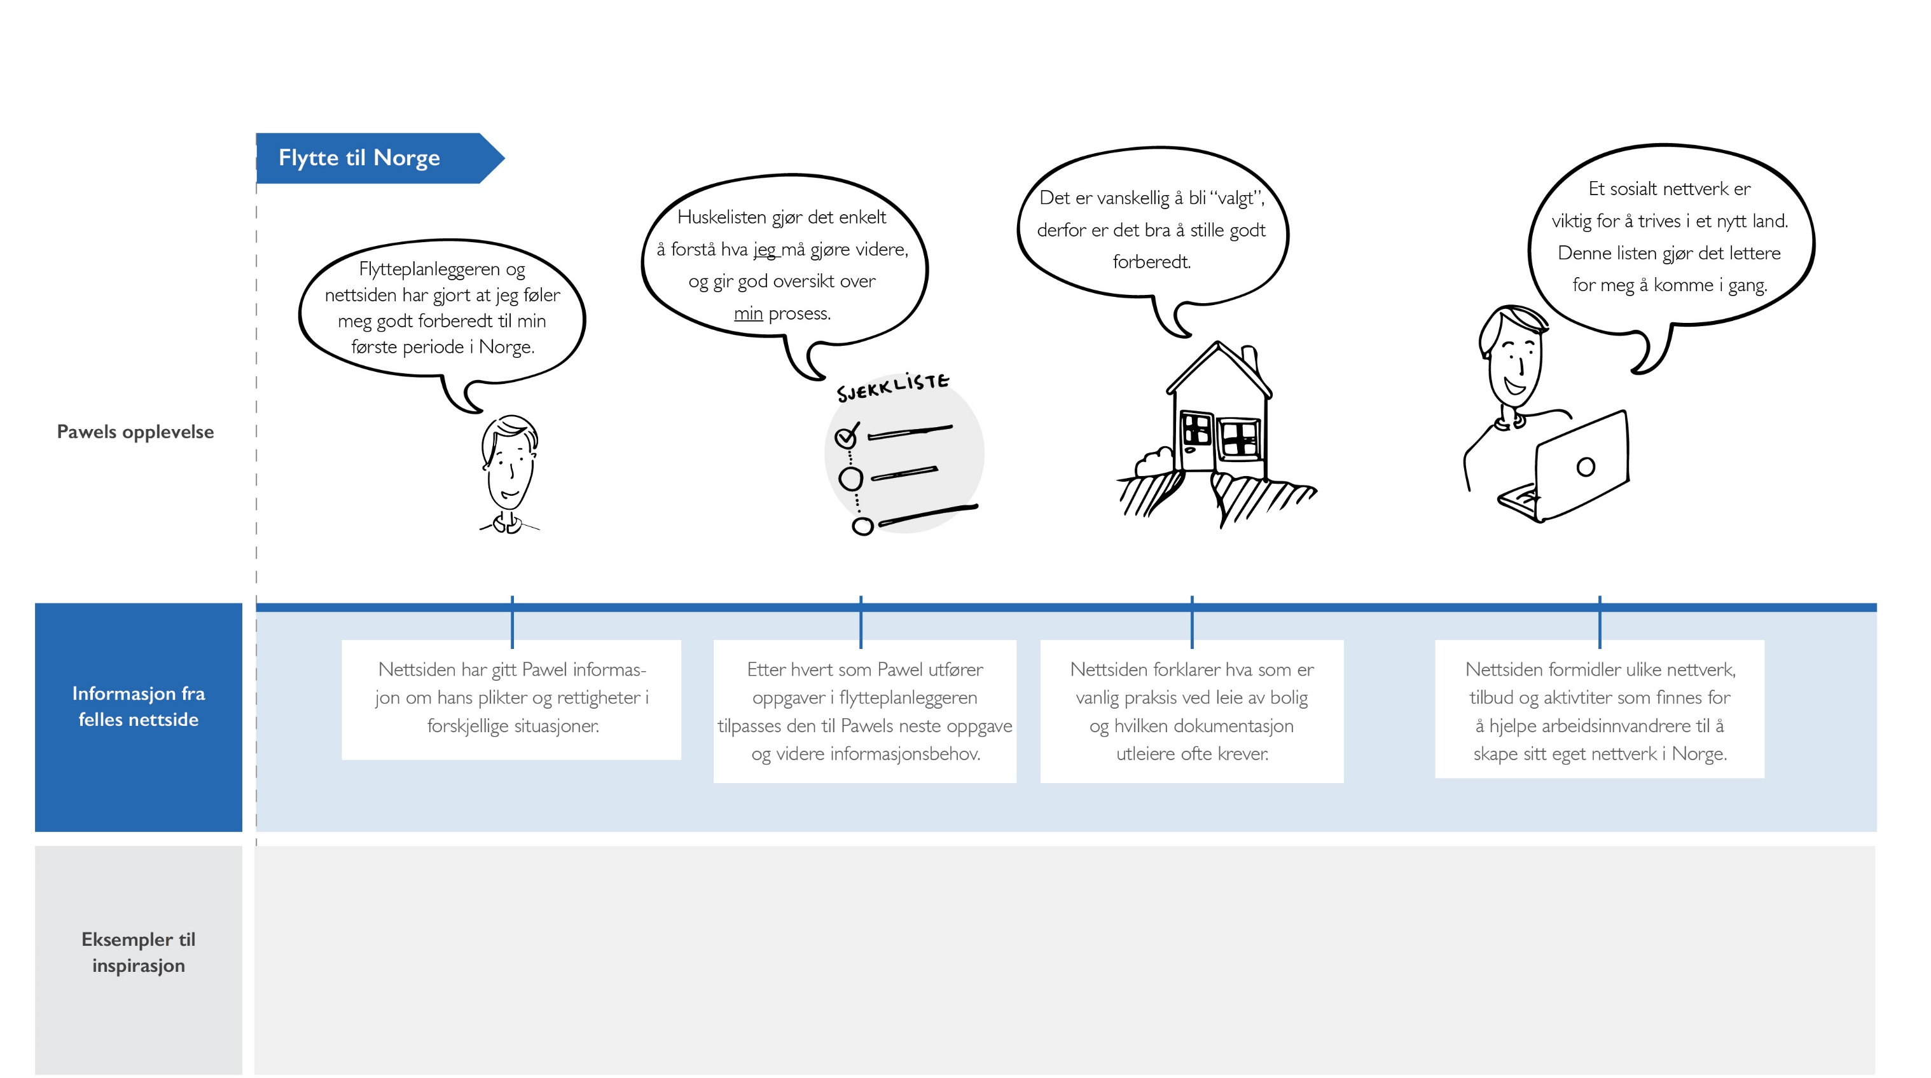
Fase i brukereisen
Interaktivt plannleggingsverktøy for å flytte til New Zealand
Informasjon om bolig i New Zealand
Informasjon om å slå seg til ro i New Zealand
Plannleggingsverktøy for å flytte til Estland
Informasjon om bolig i Estland
Informasjon om svensk kultur

Slide 74
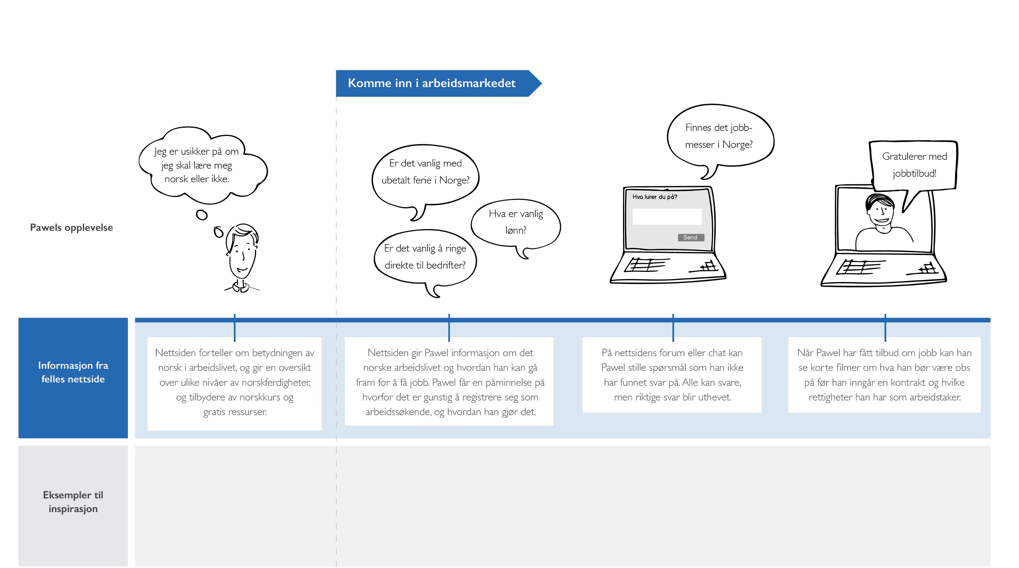
Fase i brukereisen
Historie om å lære svensk
Finne å søke jobb i New Zealand
Kontakt New Zealand
Arbeidskontrakter i Tyskland
Enkel svensk ordbok
Om å finne og søke jobb i Tyskland
New Zealand på Facebook for deg som vurderer å flytte
Arbeidsrettigheter i New Zealand
New Zealand om å lære engelsk
Om å finne og søke jobb i Estland
New Zealand på Facebook for deg som er ny i landet
Estland om å lære estisk
Kommunikasjonskurs for innvandrere til New Zealand
Apples supportforum med godkjente svar
Visum-veileder for New Zealand
Gjensidige bruker chatbots til forsikringssalg

Slide 75
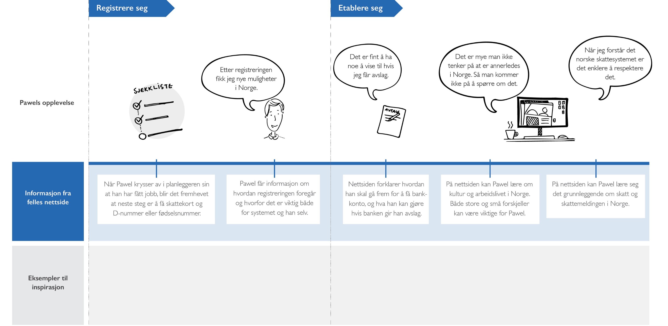
Fase i brukereisen
Interaktivt plannleggingsverktøy for å flytte til New Zealand
Visum-veileder for New Zealand
Om skattesystemet i Sverige
Estlands velkomstprogram
Om å få arbeidstillatelse i Sverige
Om skattesystemet i New Zealand

Slide 76
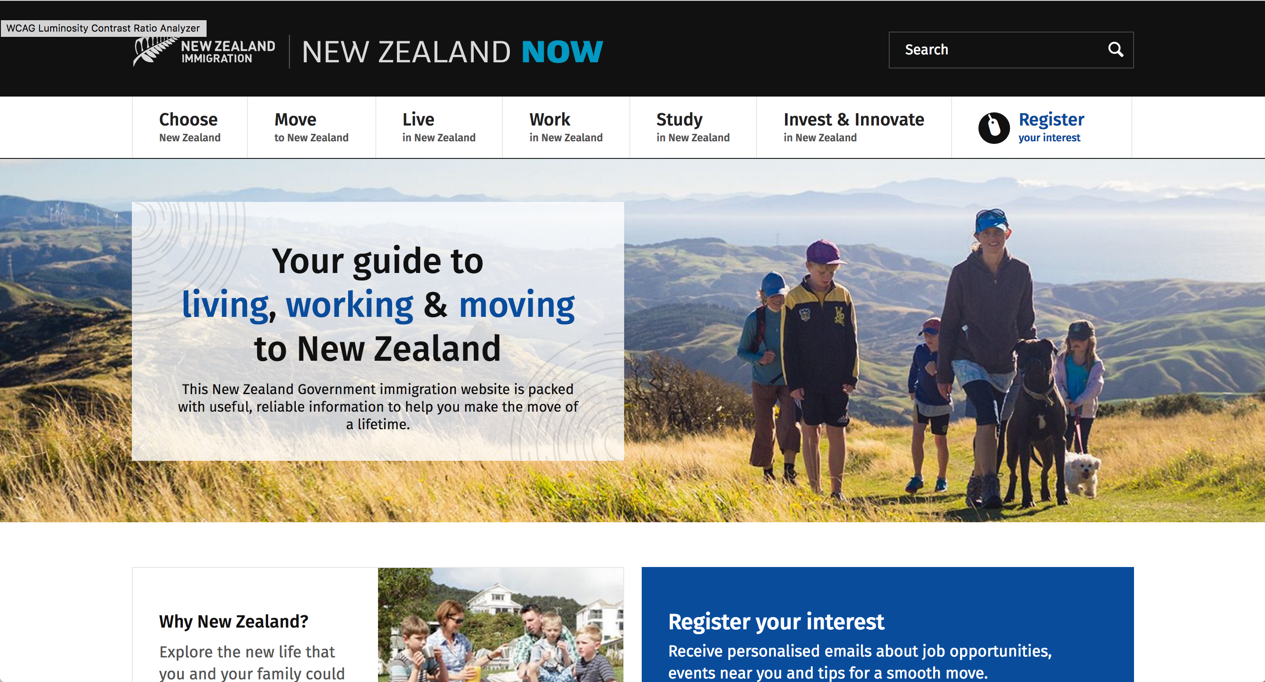
Inspirasjon
www.newzealandnow.govt.nz/
Notes:
Tar for seg store deler av brukerreisen som ny i norge.
Når du er på plass i NZ brukes den "vanlige" siden

Slide 77
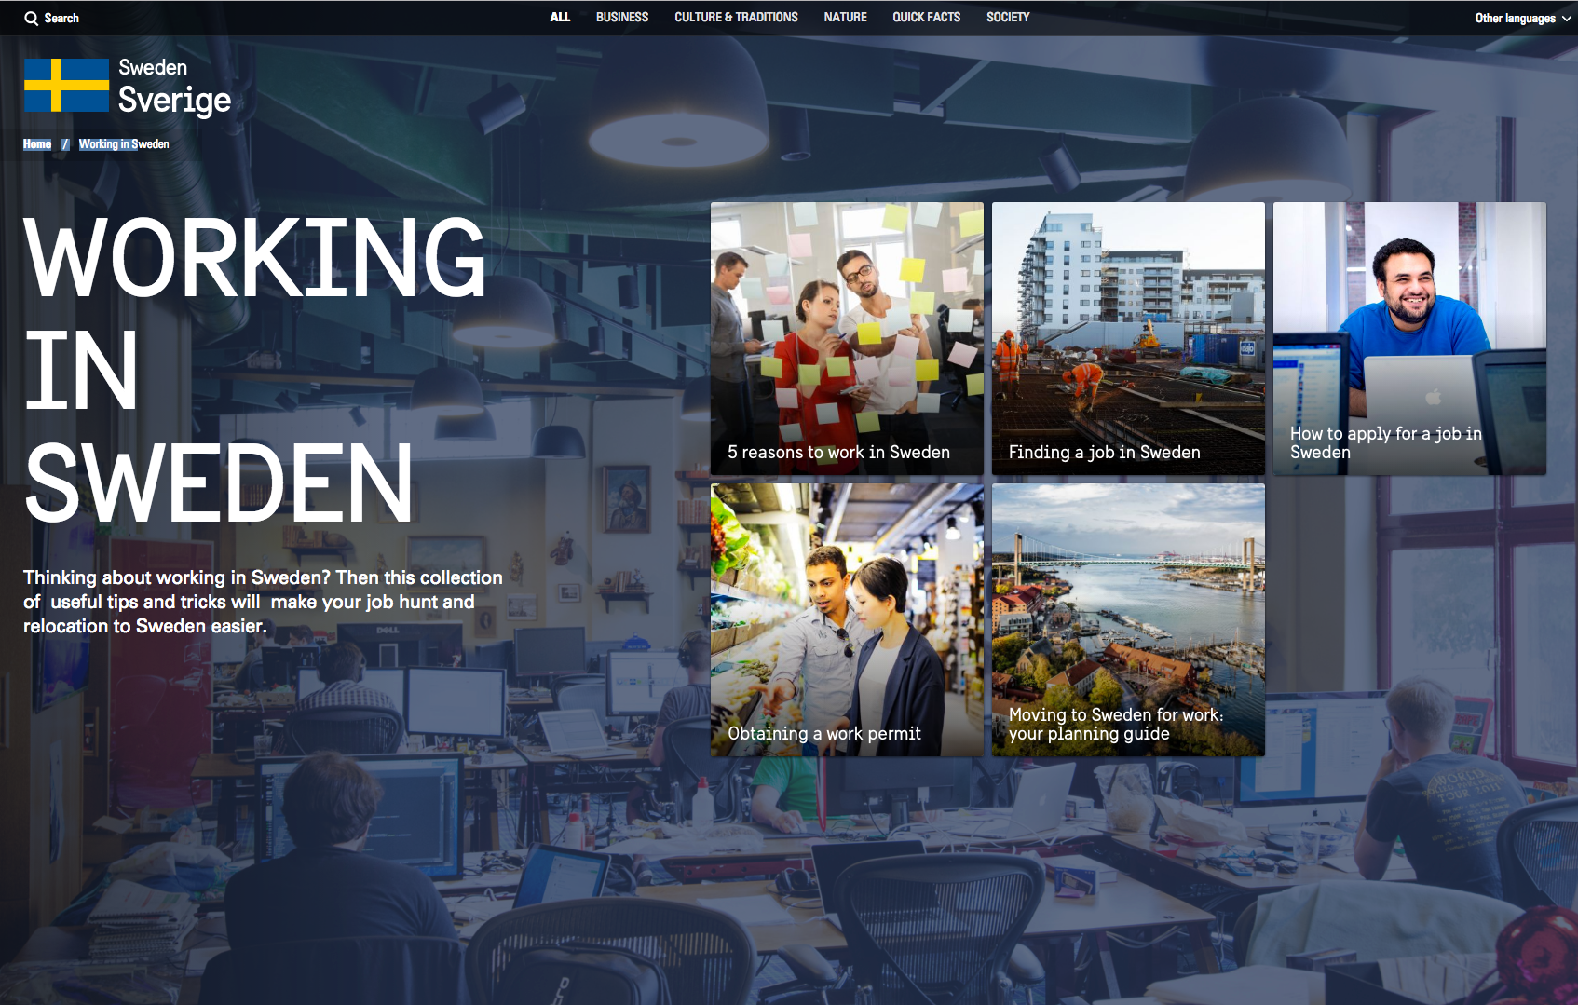
Inspirasjon
sweden.se/collection/working-in-sweden/
Notes:
Sweden.se – felles informasjonsside for svige . Working in sweden har sin egen seksjon. Har mye informasjon og lenker ut til etater/virksomheter for detaljer info.
Personlig side, oppleves moderne og fristende

Slide 78
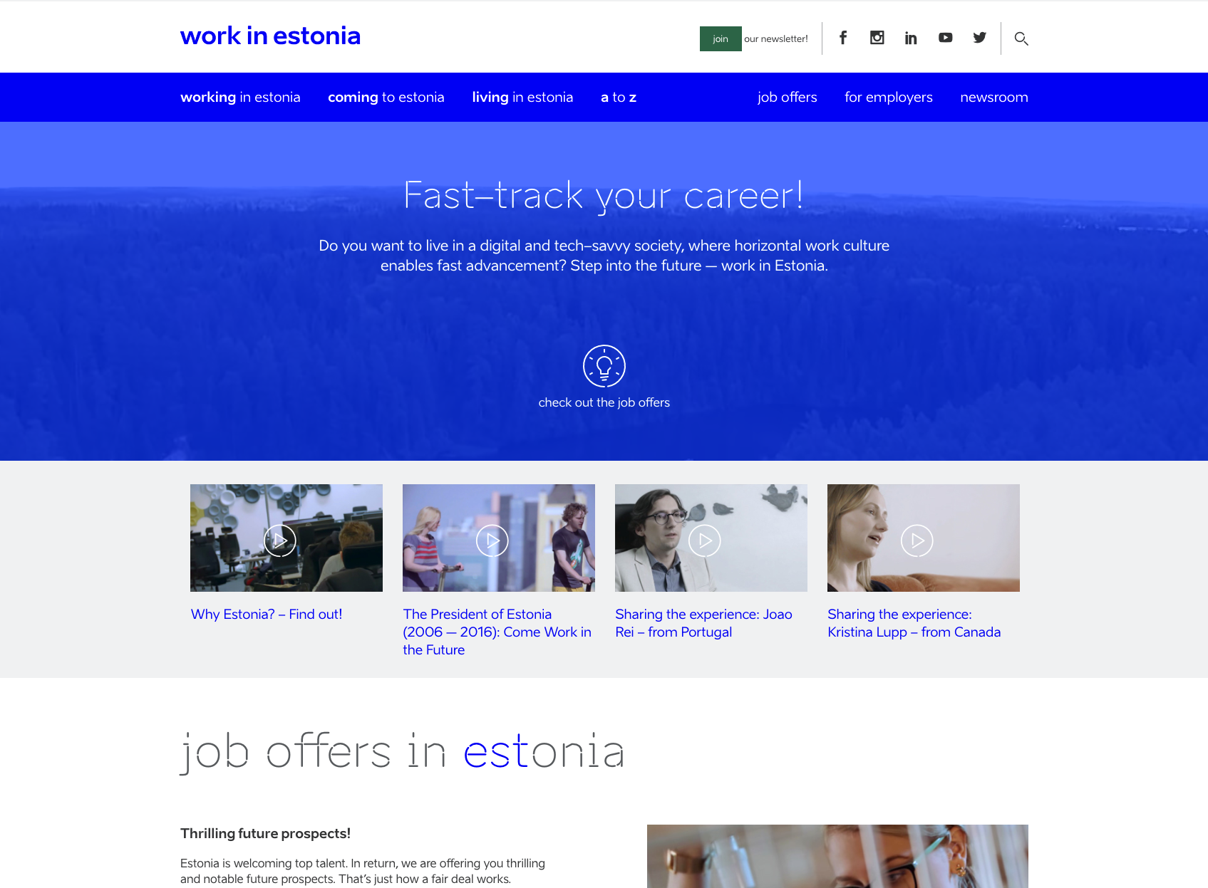
Inspirasjon
www.workinestonia.com/

Slide 79
Løsningsforslag for samordnet registrering
Felles
nettside
Samordnet registrering
Lovkrav til banker

Slide 80
Kort sikt
Mellomlang sikt
Lang sikt
Etablere samordnet registrering av arbeidssøkere på tvers av Politiet/UDI, Skatteetaten og NAV
BESKRIVELSE
Det bør etableres en samordnet registrering av arbeidssøkere på tvers av Politiet, Skatteetaten og NAV.
Formålet med tiltaket er å gjøre registreringsprosessen enkel og effektiv for arbeidsinnvandrer og offentlige etater.
Det anbefales å etablere et forprosjekt for å utrede og detaljere alternative konsepter for registreringsprosessen, avklare organisering og finansiering for tiltaket. Forprosjektet bør ta utgangspunkt i målbildet skissert i denne rapporten (se side 57-60).
HOVEDANSVARLIG: | Avklares i forprosjekt
UTFØRER: | Avklares i forprosjekt
KONSULTERES: | Avklares i forprosjekt
INFORMERES: | Avklares i forprosjekt
GEVINST
Økt andel arbeidssøkere som registrerer seg hos offentlige etater
Enklere og mer effektiv prosess for arbeidsinnvandrer
Spart tid for offentlige etater
Færre feil i registreringsprosessen
Økt kvalitet på data om arbeidsinnvandrere
Redusert sannsynlighet for ubevisste lovbrudd fra arbeidsinnvandrerens side
Økt samarbeid mellom Skatteetaten, Politiet og NAV
Enkel å gjennomføre
Liten gevinst
Stor gevinst
Vanskelig å gjennomføre

Slide 81
Løsningsforslag for lovgivning til bankene
Felles
nettside
Samordnet registrering
Lovkrav til banker

Slide 82
Kort sikt
Mellomlang sikt
Lang sikt
Gi tydelige føringer til banker om åpning av bankkonto med D-nummer
BESKRIVELSE
Det er behov for å endre regelverket, slik at bankene får tydelige retningslinjer for hvem som har rett til bankkonto i Norge, og i hvilke situasjoner avslag kan gis.
Formålet med tiltaket er å sikre at arbeidsinnvandrere har mulighet til å åpne bankkonto med D-nummer.
Dette prosjektet har skissert behovet for endringer i lovverket – se påfølgende sider. Behovet må løftes opp til Finansdepartementet og utredes videre.
HOVEDANSVARLIG: (for å løfte opp behovet) | Problemet ligger utenfor det deltakende etaters myndighetsområde
UTFØRER: | Finansdepartementet
KONSULTERES: | NAV, UDI, Politiet, IMDi
INFORMERES: | Banker
GEVINST
Unngått diskriminering av arbeidsinnvandrere ved opprettelse av bankkonto
Redusert sannsynlighet for at arbeidsinnvandrere blir utnyttet eller lurt av personer som tilbyr tilgang til sine kontoer eller støtte til opprettelse av konto
Arbeidsinnvandrere kan bli raskere selvstendig
Arbeidsinnvandrere slipper gebyr for bruk av utenlandsk konto
Mulighet for arbeidsinnvandrer til å leie bolig tidligere
Økt kontroll over pengestrømmer og redusert sannsynlighet for økonomisk kriminalitet
Enkel å gjennomføre
Liten gevinst
Stor gevinst
Vanskelig å gjennomføre

Slide 83


Behov for endringer i lovkrav til bankene
Lovendringene bør sikte mot å:
Tydeliggjøre krav som bankene kan stille til personer med D-nummer som ønsker å opprette en bankkonto (begrense rom for forskjellige tolkninger)
Sikre at bankene dokumenterer at de har tilstrekkelig grunnlag for å gi avslag på å opprette bankkonto
Sikre at arbeidsinnvandrere får god informasjon om sine klagemuligheter ved avslag om opprettelse av bankkonto
Lover og forskrifter som blir berørt:
Finansavtaleloven med forskrifter
Vurdere behov for å konkretisere i ytterligere grad hva som er en saklig grunn for å avslå opprettelse av bankkonto
Vurdere behov for å stille krav til bankene om skriftlig begrunnelse på avslag med informasjon om klagemuligheter til søkere
Hvitvaskingsloven med forskrifter
Vurdere behov for å konkretisere hva som er gyldig formål og tilsiktede art for bankkonto
Vurdere behov for å konkretisere hva som er tilstrekkelig grunnlag for mistanke om hvitvasking og økonomisk kriminalitet ved opprettelse av bankkonto
Vurdere behov for å fastsette hvorvidt personer med D-nummer skal behandles ulikt fra personer med fødselsnummer ved opprettelse av bankkonto
Nye forskrifter
Vurdere behov for nye forskrifter som kan forbedre tilgang til banktjenester for personer med D-nummer. Det kan for eksempel utarbeides en ny forskrift med hjemmel i finansavtaleloven for håndtering av kunder med midlertidig opphold i Norge
Kravliste:

Slide 84
INNHOLD:
1
Sammendrag……………………………………………………………………………………………….side 03
2
Innledning…………………………………………………………………………………………………..side 05
3
Innsikt i dagens utfordringer og behov……………………………………………………….side 08
4
Designprinsipper og målbilde…………………………………………………………………….side 48
5
Tiltaksforslag………………………………………………………………………………………………side 61
6
Vedlegg……………………………………………………………………………………………………..side 84

Slide 85
VEDLEGG 1
- Personas -

Slide 86




PERSONAS
Det er utarbeidet fire personas basert på innsiktsgrunnlaget
Hva er personas?
Personas representerer tjenestens målgruppe. En persona representerer ikke én bestemt person, men er en sammensetning av ulike historier og opplevelser som ble avdekket i innsiktsarbeidet.
Vi bruker personas for å oppsummere det vi har lært på en måte som er enkel å forstå. Personas skal bidra til å gjøre det enklere å sette seg inn i målgruppens situasjon.
Vi bruker ikke personas isteden for å gå ut å snakke med virkelige brukere.

Slide 87


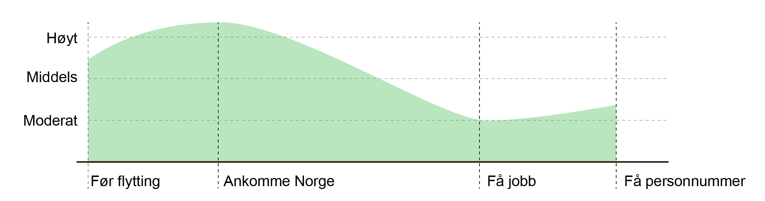
Christina
MOTIVASJON:
«Jeg er usikker på om jeg
skal satse på å få en relevant jobb, eller om jeg bare skal ta det jeg får..?»
Jeg vil flytte til Norge for å bo sammen med kjæresten min. Vi møttes i Australia.
Hjemland:
Yrke:
Alder:
Språkferdigheter:
Digital kompetanse:
Nettverk:
Om Christina:
Nøkkelspørsmål:
Sveits
Jurist
30 år
Flytende engelsk
Digital native
Kjenner ingen andre enn kjæresten i Norge
Behov for informasjon om Norge før hun reiser for å føle seg trygg. Siden Christina har få venner i Norge er internett en viktig informasjonskilde.
Kan jeg bruke utdanningen min i Norge? Er det vits å søke relevante jobber uten å kunne norsk? Jeg vet ikke hva jeg skal gjøre.
Hvordan kan jeg bli en del av samfunnet og få et sosialt liv?
Informasjonsbehov over tid:

Slide 88
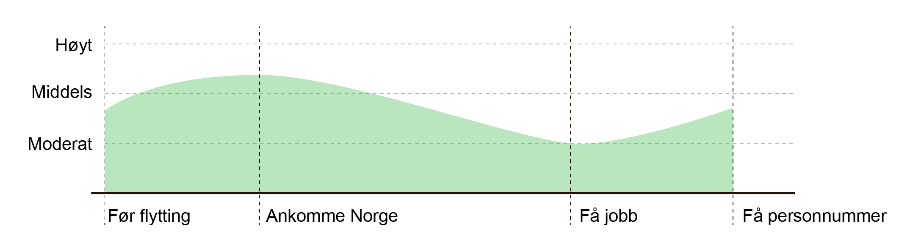
MOTIVASJON:
«Vi trenger svar på enkle spørsmål, som for eksempel om det er best å flytte med bil eller fly»
Jeg vil jobbe 1 til 2 år i Norge for å spare nok penger til å starte pizza-restaurant hjemme
Pawel
Hjemland:
Utdanning:
Alder:
Språkferdigheter:
Digital kompetanse:
Nettverk:
Om Pawel:
Nøkkelspørsmål:
Polen
Videregående skole
24 år
God engelsk
Har smarttelefon. Deler en PC med kjæresten
Har en god venn som bor i Oslo
Pawel flytter til Oslo sammen med kjæresten. Før de finner jobb skal de bo hos en venn. Både Pawel og kjæresten er ute etter en jobb som ikke krever norskkunnskaper.
Hvordan går jeg gå frem for å søke jobb, hva er vanlig?
Hvor finner jeg jobb der jeg ikke trenger å kunne norsk?
Hva vil jeg tjene i forhold til utgifter i Norge?
Hvordan får jeg tilbake 10 % av skatten?
Informasjonsbehov over tid:

Slide 89

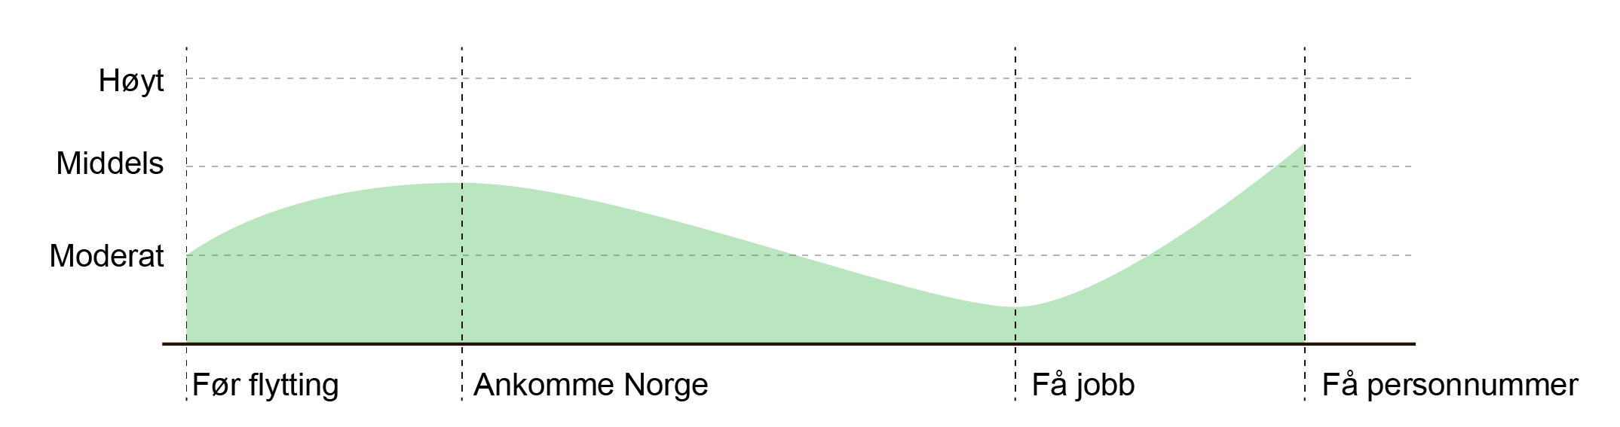
MOTIVASJON:
Jeg vil jobbe i Norge for å tjene penger til familien min som bor i Polen
«Jeg har fått det mest av informasjonen om rettigheter og regler i Norge fra venner og familie»
Jaroslaw
Hjemland:
Yrke:
Alder:
Språkferdigheter:
Digital kompetanse:
Nettverk:
Om Jaroslaw:
Nøkkelspørsmål:
Polen
Håndverker
44 år
Noe engelsk
Har smarttelefon, men foretrekker en samtale
Har flere fettere og mange venner som jobber i Norge
Jaroslaw har et stort nettverk i Norge og var raskt i arbeid. Han har begrensede engelskkunnskaper og trenger informasjon om tjenester på sitt eget språk og bruker derfor polske nettsider for informasjon om Norge.
Hvilke registreringer kreves for å jobbe i Norge?
Hva kreves for å få personnummer?
Er det mer gunstig for meg å være registrert som pendler eller bosatt i Norge?
Hvorfor får jeg ikke åpnet bankkonto?
Hvor viktig er det å oppfylle alle krav, egentlig?
Informasjonsbehov over tid:

Slide 90

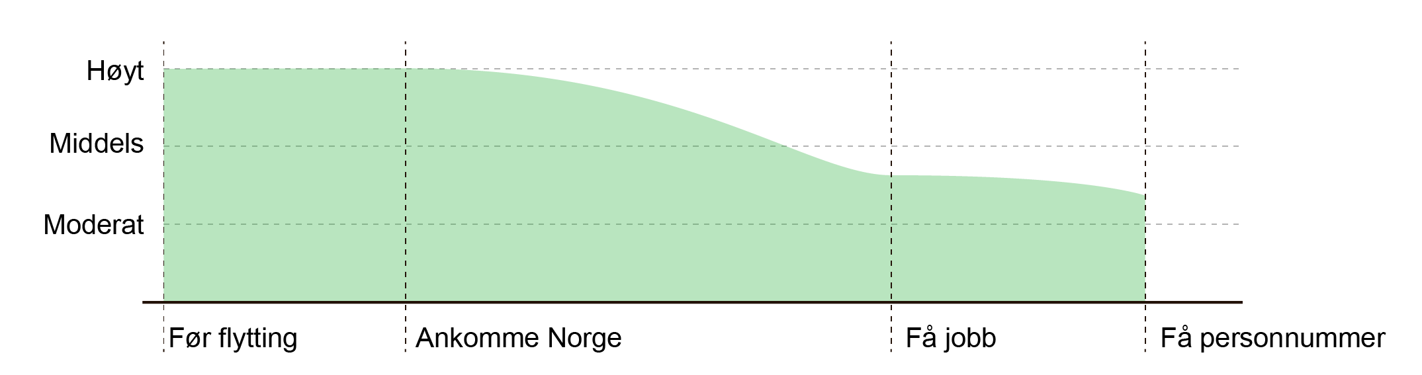
MOTIVASJON:
«Vi kom til Norge 4.mars,
og mistet akkurat søknadsfristen for barnehageplass. Derfor måtte jeg vente ett år før jeg kunne begynne å søke jobb»
Vi flytter til Norge for å gi familien vår en framtid og et trygt liv
Marieta
Hjemland:
Yrke:
Alder:
Språkferdigheter:
Digital kompetanse:
Nettverk:
Om Marieta:
Nøkkelspørsmål:
Hellas
Legeassistent
35 år
God engelsk
Har god kontroll
Kjenner ingen i Norge, men flytter med mann og to barn
Mannen hennes fikk jobb i Norge og flyttet i forveien. Marieta trenger god og korrekt informasjon om Norge på nett, for hun har flere som avhenger av henne. Det er viktig at valgene hun tar er best mulige, og Marieta har derfor behov for noen å stille spørsmål til, og få råd fra.
Hvordan fungerer skolesystemet i Norge?
Hvilke norskkurs er best?
Hvem kan være en god rådgiver for meg?
Hvilke helsetjenester har jeg krav på?
Hvordan fungerer arbeidslivet i samspill med familielivet?
Informasjonsbehov over tid:

Slide 91
VEDLEGG 2
- Vurdering av dagens nettsider for arbeidsinnvandrere -

Slide 92
HOVEDFUNN #2 – Supplerende informasjon Hvor i brukerreisen tilbys nyttig informasjon på nett?
Vurdere å flytte
Flytte til Norge
Komme inn i arbeidsmarkedet
Registrere seg
Etablere seg
Workinnorway.com
Nyinorge.no
SUA.no
UDI.no
NAV.no
Skatteetaten.no
Taxnorway.no

Slide 93
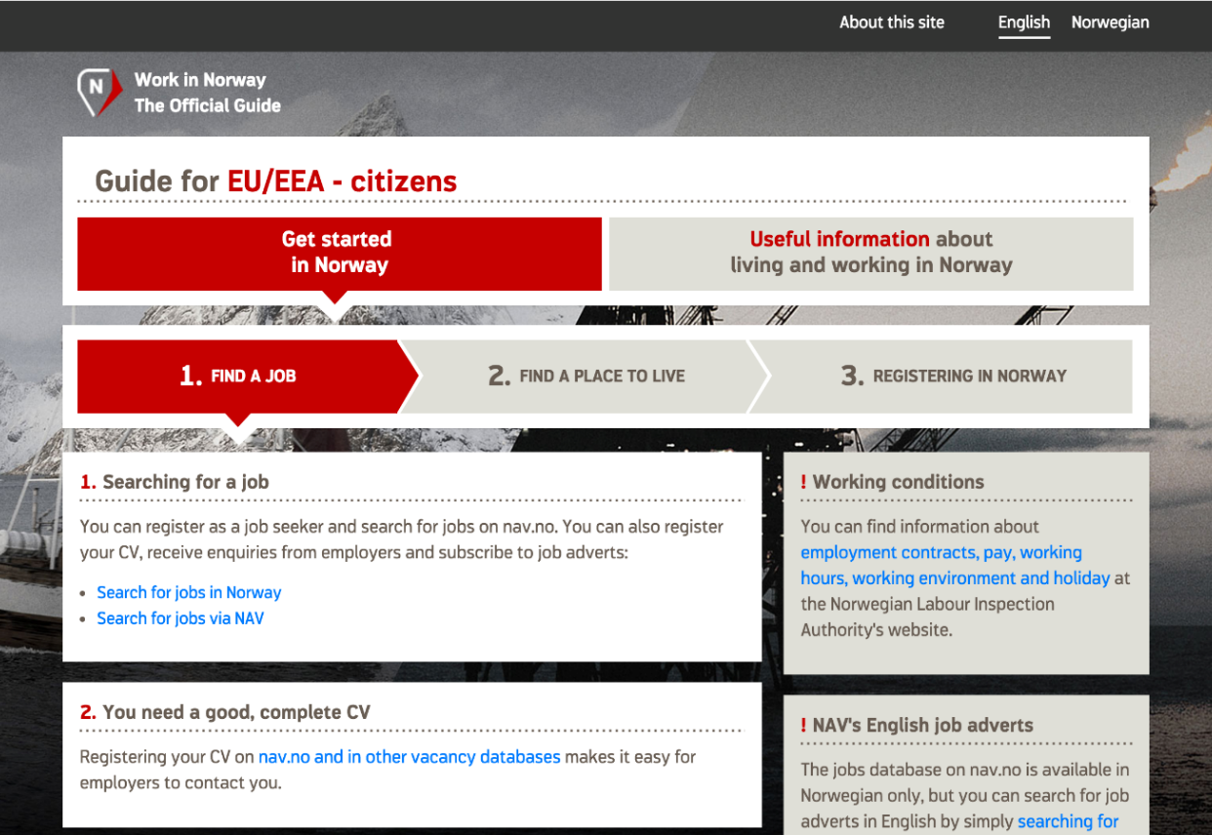
HOVEDFUNN #2 – Supplerende informasjon Overordnet vurdering av Workinnorway.no
https://www.workinnorway.no:
Guide for å jobbe og drive bedrift i Norge.
Workinnorway.no er en nettveiviser for de som ønsker å jobbe i Norge og trenger råd og informasjon om jobbsøking, arbeidsliv og flytting.
Workinnorway.no er et samarbeid mellom NAV, Skatteetaten, Utlendingsdirektoratet (UDI), Arbeidstilsynet og Politiet.
NAV har hovedansvar for drift og forvaltning for nettsiden.
Forbedringspotensial:
Siden er ikke responsiv (tilpasser seg ikke mindre skjermer og mobil)
Kun tilgjengelig på to språk
Det er vanskelig å se fanen "useful information about living and working in Norway", og den blir ikke klikket på.
De to hovedinndelingene virker ikke intuitive
Innholdet i siden er ikke dekkende for hele reisen for å flytte til Norge. Det mangler særlig informasjon i fasen før man flytter
Siden oppfattes ikke som innbydende og fristende.
«Første gangen jeg var på
denne siden gikk jeg ut igjen, fordi jeg ikke trodde den var for meg. Siden ser uvennlig
og grå ut.»

Slide 94
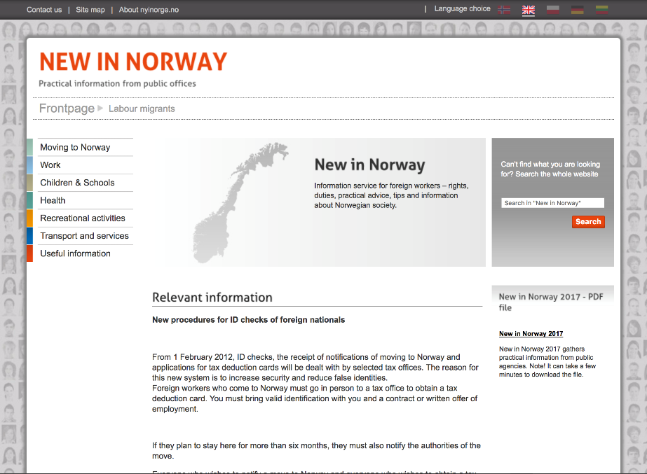
HOVEDFUNN #2 – Supplerende informasjon Overordnet vurdering av Nyinorge.no
https://www.nyinorge.no:
Praktisk informasjon om livet i Norge fra offentlige etater.
Nyinorge.no er utarbeidet i utgangspunktet for arbeidsinnvandrere og familiegjenforente med norske borgere, men informasjonen er nyttig for flere.
Nyinorge.no inneholder informasjon fra ulike direktorat og etater.
Ansvaret for drift og forvaltning av nyinorge.no ligger hos Integrerings- og mangfoldsdirektoratet (IMDi).
Forbedringspotensial:
Siden er ikke responsiv (tilpasser seg ikke mindre skjermer og mobil)
Det oppleves utydelig hvilket innhold søkefeltet søker i. Er det et søkefelt for hele nettsiden, eller kun for siden man er på?
Spørsmålene som velges på forsiden oppleves ikke som å ha verdi
Teksttungt og utdatert innhold og inspirerer ikke til lesning
Målgruppen for nettsiden oppleves som uklar
«Siden har veldig mye tekst, og gammel og uviktig informasjon kommer øverst.»
«Nettsiden er ikke så veldig intuitiv å finne frem i, og kategoriene henger ikke sammen. Jeg hadde forventet en liste over hva jeg må gjøre etter at jeg klikket på"have you been offered a job?"

Slide 95
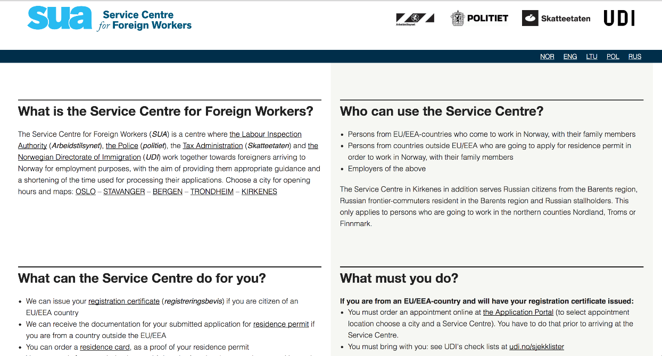
HOVEDFUNN #2 – Supplerende informasjon
Overordnet vurdering av SUA.no
https://www.sua.no:
Side for Servicesenter for utenlandske arbeidstakere.
Servicesenter for utenlandske arbeidstakere (SUA) er et senter hvor Arbeidstilsynet, Politiet, Skatteetaten og Utlendingsdirektoratet (UDI) jobber sammen for at utlendinger som kommer til Norge for å jobbe, skal få god veiledning og kort saksbehandlingstid på søknadene sine.
Nettsiden driftes og forvaltes av SUA.
Forbedringspotensial:
Siden er litt teksttung
Det kan være vanskelig å forstå logoene på toppen av siden for utlendinger
«Dette ser ut som en offentlig side, og det er fint med åpningstider på forsiden»
«Jeg liker at det er en punktliste over hva jeg trenger å gjøre.»

Slide 96
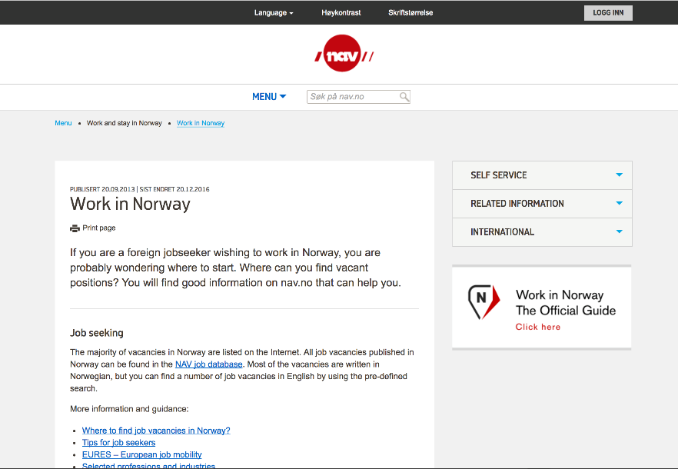
HOVEDFUNN #2 – Supplerende informasjon Overordnet vurdering av NAV.no
https://www.nav.no:
Nettsiden til NAV.
Nettsiden gir informasjon om sosiale tjenester fra NAV, og gir veiledning til arbeidssøking og rekruttering. Målgruppen er alle som søker jobb og/eller har krav på sosiale tjenester samt arbeidsgivere. Den inneholder «Min side» funksjonalitet og CV- og stillingsportal.
Nettsiden driftes og forvaltes av NAV.
Forbedringspotensial:
Siden burde vært tilgjengelig på flere språk, den er kun tilgjengelig på norsk, engelsk og samisk
Det er vanskelig å finne ut hvordan man kan registrere CVen sin når engelsk språk er valgt
Det er vanskelig å finne ut at det finnes informasjonsmøter i regi av EURES
Innholdet på engelsk er begrenset sammenlignet med norsk
«Jeg prøvde å legge til CV-en min på nav.no, men jeg fikk det ikke til før det ble vist på EURES-kurset.»

Slide 97
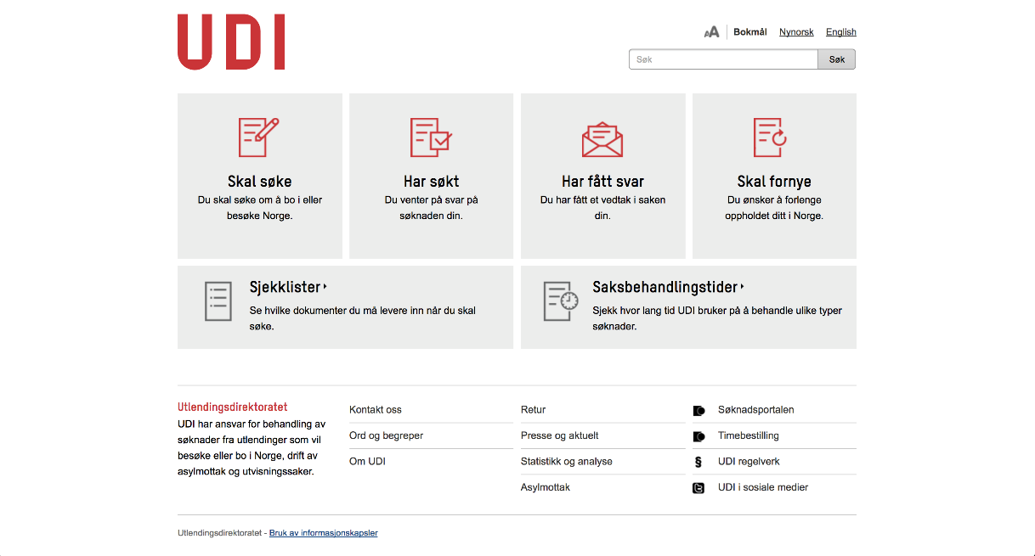
HOVEDFUNN #2 – Supplerende informasjon
Overordnet vurdering av UDI.no
https://www.udi.no:
Nettsiden til UDI.
Nettsiden er rettet mot utenlandske statsborgere som er interessert i innvandring til Norge eller befinner seg allerede i landet samt deres pårørende. Den informerer om søknadsprosesser for beskyttelse (asyl), besøksvisum, familieinnvandring, oppholdstillatelser for å arbeide og studere, statsborgerskap, permanent oppholdstillatelse og reisedokumenter*. Nettsiden er lenket opp til tjenesteportal selfservice.udi.no.
Nettsiden driftes og forvaltes av UDI.
Forbedringspotensial:
Siden burde vært tilgjengelig på flere språk, den er kun tilgjengelig på norsk og engelsk.
«Det var fint å få informasjon som er tilpasset MIN situasjon.»
*Registering for EØS-borgere og oppholdskort for deres familiemedlemmer er noe annet enn øvrige tillatelser som gis av UDI.

Slide 98
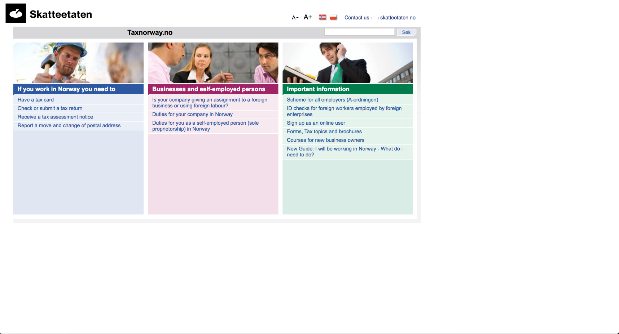
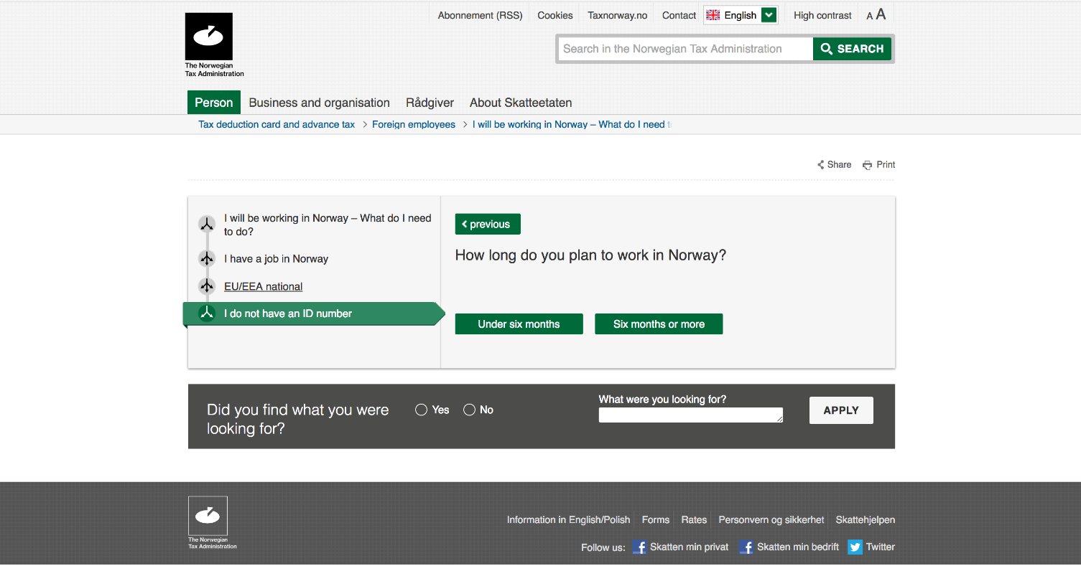
HOVEDFUNN #2 – Supplerende informasjon Overordnet vurdering av Taxnorway.no og Skatteetaten.no
https://taxnorway.no:
Skatteetatens nettside rettet mot arbeidsinnvandrere.
Forbedringspotensial:
Siden burde vært tilgjengelig på flere språk, den er kun tilgjengelig på norsk engelsk og polsk
Siden henger ikke visuelt sammen med skatteetaten.no og virker utdatert
Det er overlapp i informasjonen som finnes på denne siden og skatteetaten.no
Søk på engelsk gir treff på norskspråklige sider
https://skatteetaten.no:
Hovednettsiden til Skatteetaten rettet mot alle som er skattepliktige i Norge.
Forbedringspotensial:
Siden burde vært tilgjengelig på flere språk, den er kun tilgjengelig på norsk, engelsk og samisk

Slide 99
VEDLEGG 3
- Detaljert beskrivelse av tiltak på kort sikt -

Slide 100
Kort sikt
Mellomlang sikt
Lang sikt
1. Gjøre enkle utbedringer i Work in Norway-siden
BESKRIVELSE
Det er en rekke enkle, men viktige, utbedringer som kan gjøres på Work in Norway-siden:
Sikre høy rangering i Google-søketreff på relevante søkeord
Videreutvikle visuell profil for å gjøre nettsiden mer innbydende for brukere
Gjøre visuelle endringer på knappen «useful information» slik at den er lettere å se
Revidere strukturen på nettsiden, blant annet om det skal fortsatt være skille mellom «Get started in Norway» og «Useful information»
Legge til innhold som støtter arbeidsinnvandreren tidlig i prosessen
Gjøre siden responsiv, slik at den tilpasser seg mindre skjermer og mobil
HOVEDANSVARLIG: | NAV
UTFØRER: | NAV, UDI, Politiet, Skatteetaten
KONSULTERES: | IMDi, Arbeidstilsynet
INFORMERES:
GEVINST
Økt bruk av informasjon fra nettsiden som fører til
noe raskere etablering av arbeidsinnvandrere
noe redusert sannsynlighet for ubevisste lovbrudd fra arbeidsinnvandrernes side
noe redusert sannsynlighet for feil i registreringer og rapporteringer
færre henvendelser til etater fra arbeidsinnvandrere, og redusert tidsbruk knyttet til dette
Enkel å gjennomføre
Liten gevinst
Stor gevinst
Vanskelig å gjennomføre

Slide 101
Kort sikt
Mellomlang sikt
Lang sikt
2. Gjøre enkle utbedringer i Ny i Norge-siden
BESKRIVELSE
Det er en rekke enkle, men viktige, utbedringer som kan gjøres på Ny i Norge-siden:
Sikre høy rangering i Google-søketreff på relevante søkeord
Videreutvikle visuell profil gjennom blant annet økt bruk av bilder
Revidere om det er behov for å ha valg-menyen på forsiden
Gjøre teksten på siden lettlest og innbydende å lese
Oppdatere innhold på nettsiden, slik at nye artikler vises på forsiden
Tydeliggjøre hvilket innhold søkefeltet på siden søker i
Gjøre siden responsiv, slik at den tilpasser seg mindre skjermer og mobil
HOVEDANSVARLIG: | IMDi
UTFØRER: | IMDi
KONSULTERES: | UDI, NAV, Arbeidstilsynet, Politiet, Skatteetaten
INFORMERES:
GEVINST
Økt bruk av informasjon fra nettsiden som fører til
noe raskere etablering av arbeidsinnvandrere
noe redusert sannsynlighet for ubevisste lovbrudd fra arbeidsinnvandrernes side
noe redusert sannsynlighet for feil i registreringer og rapporteringer
færre henvendelser til etater fra arbeidsinnvandrere, og redusert tidsbruk knyttet til dette
Enkel å gjennomføre
Liten gevinst
Stor gevinst
Vanskelig å gjennomføre

Slide 102
Kort sikt
Mellomlang sikt
Lang sikt
3. Forbedre navigasjon på engelsk på NAV.no
BESKRIVELSE
Navigasjon på NAV.no kan forbedres gjennom flere enkle grep:
Sikre at søk på den engelske siden gir treff på engelskspråklige sider
Gjøre det enklere å finne frem til informasjon om EURES-møter og andre EURES-tjenester
Gjøre registrering av CV i NAV sin database tilgjengelig på engelsk
HOVEDANSVARLIG: | NAV
UTFØRER: | NAV
KONSULTERES:
INFORMERES: | UDI, IMDi, Arbeidstilsynet, Politiet, Skatteetaten
GEVINST
Færre henvendelser til NAV fra arbeidsinnvandrere, og redusert tidsbruk knyttet til dette
Flere arbeidsinnvandrere registrerer CV på nav.no. Dette hjelper arbeidsinnvandrere til å komme raskere i arbeid, og øker sannsynligheten for at arbeidsinnvandrere får jobb hos seriøse arbeidsgivere
Økt deltakelse på EURES-møter som kan hjelpe arbeidsinnvandrere til å komme raskere i arbeid
Noe redusert sannsynlighet for ubevisste lovbrudd fra arbeidsinnvandrernes side
Enkel å gjennomføre
Liten gevinst
Stor gevinst
Vanskelig å gjennomføre

Slide 103
Kort sikt
Mellomlang sikt
Lang sikt
4. Gjøre enkle utbedringer i Taxnorway.no
BESKRIVELSE
Det er en rekke enkle, men viktige, utbedringer som kan gjøres på Taxnorway.no:
Sikre at søk på den engelske siden gir treff på engelskspråklige sider
Forbedre treffsikkerhet for søkefunksjonen for å sikre at arbeidsinnvandreren finner raskt frem til mest relevant informasjon
Ta enkle grep for å samkjøre den visuelle profilen til taxnorway.no med skatteetaten.no
HOVEDANSVARLIG: | Skatteetaten
UTFØRER: | Skatteetaten
KONSULTERES:
INFORMERES: | UDI, IMDi, Arbeidstilsynet, Politiet, NAV
GEVINST
Økt bruk av informasjon fra nettsiden som fører til
noe redusert sannsynlighet for feil i registreringer og rapporteringer
noe redusert sannsynlighet for ubevisste lovbrudd fra arbeidsinnvandrernes side
færre henvendelser til Skatteetaten fra arbeidsinnvandrere, og redusert tidsbruk knyttet til dette
Enkel å gjennomføre
Liten gevinst
Stor gevinst
Vanskelig å gjennomføre

Slide 104
Kort sikt
Mellomlang sikt
Lang sikt
5. Sette i drift ny Folkeregister-tjeneste som muliggjør effektiv rekvirering og rask tildeling av D-nummer
BESKRIVELSE
Prosjektet «Modernisering av Folkeregisteret» jobber med å muliggjøre effektiv rekvirering og rask tildeling av D-nummer. Tjenesten vil kunne tas i bruk av alle rekvirenter av D-nummer, herunder også NAV og skattekontor.
HOVEDANSVARLIG: | Skatteetaten
UTFØRER: | Skatteetaten
KONSULTERES:
INFORMERES: | UDI, IMDi, Arbeidstilsynet, Politiet, NAV, Difi
GEVINST
Spart tid på rekvirering av D-nummer
Raskere tildeling av D-nummer for arbeidsinnvandrere
Raskere tilgang til nettbaserte offentlige tjenester for arbeidsinnvandrere
Enkel å gjennomføre
Liten gevinst
Stor gevinst
Vanskelig å gjennomføre

Slide 105
Kort sikt
Mellomlang sikt
Lang sikt
6. Innføre digital søknad for skattekort som fylles ut av arbeidsgiver
BESKRIVELSE
Dette er et pågående tiltak hos Skatteetaten som innebærer at:
Arbeidsgiver sender inn elektronisk søknad om skattekort på vegne av arbeidsinnvandreren
Arbeidsinnvandreren møter opp på Skatteetaten for ID-kontroll og registrering av mobilnummer
Arbeidsinnvandrer får D-nummer på stedet
Arbeidsinnvandrer får hjelp til å bli e-bruker på stedet
HOVEDANSVARLIG: | Skatteetaten
UTFØRER: | Skatteetaten, Difi
KONSULTERES:
INFORMERES: | UDI, IMDi, Arbeidstilsynet, Politiet, NAV
GEVINST
Redusert tidsbruk på veiledning av arbeidsinnvandrere som skal fylle ut søknaden om skattekort og D-nummer
Redusert tidsbruk på registrering av informasjon fra søknadene om skattekort og D-nummer
Færre feil i søknader om skattekort og D-nummer
Forenklet søknadsprosess og redusert tidsbruk for arbeidsinnvandrere
Raskere tildeling av D-nummer for arbeidsinnvandrere
Raskere tilgang til nettbaserte offentlige tjenester for arbeidsinnvandrere
Mulighet for arbeidsinnvandrere til å motta svar og informasjon digitalt som fører til redusert svartid og redusert risiko for tap av brev
Enkel å gjennomføre
Liten gevinst
Stor gevinst
Vanskelig å gjennomføre

Slide 106
Kort sikt
Mellomlang sikt
Lang sikt
7. Gjøre det enkelt for arbeidsinnvandrere å registrere seg som arbeidssøker hos NAV
BESKRIVELSE
Registrering som arbeidssøker hos NAV bør gjøres mer tilgjengelig for arbeidsinnvandrere gjennom:
Lett tilgjengelig informasjon om registrering på engelsk på NAV.no
Mulighet for å registrere seg med eget brukernavn og passord på den engelske nettsiden
HOVEDANSVARLIG: | NAV
UTFØRER: | NAV
KONSULTERES:
INFORMERES: | UDI, IMDi, Arbeidstilsynet, Politiet, NAV, Skatteetaten
GEVINST
Potensielt raskere sysselsetting av arbeidsinnvandrere
Økt sannsynlighet for at arbeidsinnvandrere får jobb hos seriøse arbeidsgivere
Færre henvendelser til NAV fra arbeidsinnvandrere, og redusert tidsbruk knyttet til dette
Enkel å gjennomføre
Liten gevinst
Stor gevinst
Vanskelig å gjennomføre

Slide 107
Kort sikt
Mellomlang sikt
Lang sikt
8. Tildele D-nummer ved registrering som arbeidssøker hos NAV
BESKRIVELSE
Som rekvirent av D-nummer, kan NAV ta i bruk en ny Folkeregister-tjeneste som gjør det mulig å tildele D-nummer til EØS-arbeidssøkere så fort de registrerer seg hos NAV. De kan samtidig få støtte til å bli e-brukere.
HOVEDANSVARLIG: | NAV
UTFØRER: | NAV
KONSULTERES: | Skatteetaten, UDI, Politiet, Difi
INFORMERES: | IMDi, NAV, Arbeidstilsynet
GEVINST
Økt andel arbeidssøkere som registrerer seg og dermed bedre oversikt over EØS-borgere som befinner seg i Norge
Raskere tilgang til private og offentlige tjenester for arbeidsinnvandrere
Enkel å gjennomføre
Liten gevinst
Stor gevinst
Vanskelig å gjennomføre

Slide 108
Kort sikt
Mellomlang sikt
Lang sikt
9. Evaluere dagens registreringsordning for EØS-borgere
BESKRIVELSE
Ordningen for registrering av EØS-arbeidsinnvandrere hos Politiet skulle evalueres ett år etter innføring. Dette ble ikke gjort. Det er usikkert om ordningen gir gevinster for offentlig sektor, arbeidsinnvandrere og samfunnet i sin helhet. Det bør gjøres en evaluering av hvordan registreringen fungerer i dag, og utarbeides forslag til fremtidig løsning. Se målbildet på side 57-60 for en skisse til en mulig løsning.
HOVEDANSVARLIG: | UDI
UTFØRER: | UDI
KONSULTERES: | Politiet, Skatteetaten
INFORMERES: | IMDi, NAV, Arbeidstilsynet
GEVINST
Mulighet for å definere en optimal prosess for registrering av arbeidsinnvandrere i Norge
Enkel å gjennomføre
Liten gevinst
Stor gevinst
Vanskelig å gjennomføre

Slide 109
Kort sikt
Mellomlang sikt
Lang sikt
10. Informere arbeidsgivere om riktig prosess for registrering av EØS-arbeidstakere
BESKRIVELSE
Arbeidsgivere bør informeres om riktig prosess for registering av EØS-arbeidstakere. De bør gjøres bevisste på at arbeidstakere ikke trenger D-nummer for å signere arbeidskontrakt, og at kontrakten danner grunnlaget for tildeling av D-nummer.
Informasjonen kan distribueres gjennom informasjonsutsendelse fra Skatteetaten eller Arbeidstilsynet i Altinn.
HOVEDANSVARLIG: | Skatteetaten
UTFØRER: | Skatteetaten, Arbeidstilsynet, Altinn
KONSULTERES: | UDI, Politiet, NAV
INFORMERES: | IMDi
GEVINST
Bedre muligheter for arbeidsinnvandrere til å finne jobb
Potensielt reduserte kostnader knyttet til økonomisk støtte fra NAV
Enkel å gjennomføre
Liten gevinst
Stor gevinst
Vanskelig å gjennomføre

Slide 110
Kort sikt
Mellomlang sikt
Lang sikt
11. Informere boligutleiere om rettigheter til personer med midlertidig opphold i Norge
BESKRIVELSE
Boligutleiere bør informeres om at personer med D-nummer ikke bør diskrimineres i valg av leietaker. Dette bør kommuniseres gjennom kanalene de kjenner og bruker aktivt, som f.eks. nettsidene til Huseiernes Landsforbund og Forbrukerrådet.
HOVEDANSVARLIG: | ?
UTFØRER: | Skatteetaten, IMDi?
KONSULTERES: | UDI, Politiet, Arbeidstilsynet, NAV
INFORMERES:
GEVINST
Bedre tilgang til bolig for arbeidsinnvandrere
Enkel å gjennomføre
Liten gevinst
Stor gevinst
Vanskelig å gjennomføre

Slide 111
VEDLEGG 4
- Detaljert beskrivelse av tiltak på mellomlang sikt -

Slide 112
Kort sikt
Mellomlang sikt
Lang sikt
1. Tilby dialogtjenester til arbeidsinnvandrere
BESKRIVELSE
Arbeidsinnvandrere bør ha mulighet til å stille spørsmål og få svar gjennom egnede dialog-tjenester. Dette kan f.eks. være chat eller forum. Dialogtjenestene bør utformes slik at de:
Er lett tilgjengelige på én eller flere av eksisterende sider for arbeidsinnvandrere
Er basert på en effektiv prosess med delvis eller fullautomatisert besvarelse av henvendelser, og god involvering av private personer som har ønske og mulighet til å dele informasjon
Gjør det enkelt for arbeidsinnvandrere å identifisere riktige svar
HOVEDANSVARLIG: | NAV?
UTFØRER: | UDI, Arbeidstilsynet, Politiet, Skatteetaten, IMDi
KONSULTERES:
INFORMERES:
GEVINST
Like muligheter til å få tak i informasjon for arbeidsinnvandrere med og uten nettverk i Norge
Færre henvendelser til etater fra arbeidsinnvandrere, og redusert tidsbruk knyttet til dette
Redusert sannsynlighet for ubevisste lovbrudd fra arbeidsinnvandrernes side
Færre feil i registreringer og rapporteringer
Enkel å gjennomføre
Liten gevinst
Stor gevinst
Vanskelig å gjennomføre

Slide 113
Kort sikt
Mellomlang sikt
Lang sikt
2. Videreutvikle Work in Norway-siden
BESKRIVELSE
Work in Norway-siden kan videreutvikles på flere områder:
Videreutvikle innholdet på nettsiden til å dekke hele brukerreisen – fra man vurderer å flytte til man er godt etablert i Norge
Tilby enkle sjekklister for forskjellige steg i brukerreisen til arbeidsinnvandreren
Vurdere å oppdatere design av nettsiden
Gjøre nettsiden tilgjengelig på flere språk enn norsk og engelsk
HOVEDANSVARLIG: | NAV
UTFØRER: | UDI, NAV, Arbeidstilsynet, Politiet, Skatteetaten
KONSULTERES: | IMDi
INFORMERES:
GEVINST
Økt bevissthet for arbeidsinnvandrere om deres rettigheter og plikter
Raskere etablering av arbeidsinnvandrere i Norge
Færre henvendelser til etater fra arbeidsinnvandrere, og redusert tidsbruk knyttet til dette
Redusert sannsynlighet for ubevisste lovbrudd fra arbeidsinnvandrernes side
Færre feil i registreringer og rapporteringer
Enkel å gjennomføre
Liten gevinst
Stor gevinst
Vanskelig å gjennomføre

Slide 114
Kort sikt
Mellomlang sikt
Lang sikt
3. Videreutvikle Ny i Norge-siden
BESKRIVELSE
Ny i Norge-siden kan videreutvikles på flere områder:
Revidere strukturen og innholdet på siden
Utvikle et moderne visuelt og funksjonelt design for nettsiden
Tilby enkle sjekklister for forskjellige steg i brukerreisen til arbeidsinnvandreren
HOVEDANSVARLIG: | IMDi
UTFØRER: | IMDi
KONSULTERES: | UDI, NAV, Arbeidstilsynet, Politiet, Skatteetaten
INFORMERES:
GEVINST
Økt bevissthet for arbeidsinnvandrere om deres rettigheter og plikter
Raskere etablering av arbeidsinnvandrere i Norge
Færre henvendelser til etater fra arbeidsinnvandrere, og redusert tidsbruk knyttet til dette
Redusert sannsynlighet for ubevisste lovbrudd fra arbeidsinnvandrernes side
Færre feil i registreringer og rapporteringer
Enkel å gjennomføre
Liten gevinst
Stor gevinst
Vanskelig å gjennomføre

Slide 115
Kort sikt
Mellomlang sikt
Lang sikt
4. Videreutvikle innholdet på engelsk på NAV.no
BESKRIVELSE
NAV.no har begrenset innhold på engelsk. Det er behov for en fullstendig gjennomgang av innholdet på nettsiden for å definere innholdet som bør videreutvikles på engelsk. Det kan f.eks. være behov for følgende sider på engelsk:
Informasjon om hvilken arbeidskraft Norge har behov for
Utfyllende informasjon om registrering som arbeidssøker
Informasjon om rettigheter og plikter til arbeidssøkere fra EØS
Veiledning for personer i forskjellige situasjoner – mulighet til å velge hvilken situasjon man er i, og få tilpasset informasjon ut ifra valget
HOVEDANSVARLIG: | NAV
UTFØRER: | NAV
KONSULTERES:
INFORMERES: | UDI, IMDi, Arbeidstilsynet, Politiet, Skatteetaten
GEVINST
Økt bevissthet for arbeidsinnvandrere om deres rettigheter og plikter
Arbeidsinnvandrere kommer potensielt raskere i arbeid
Økt sannsynlighet for at arbeidsinnvandrere får jobb hos seriøse arbeidsgivere
Færre henvendelser til NAV fra arbeidsinnvandrere, og redusert tidsbruk knyttet til dette
Redusert sannsynlighet for ubevisste lovbrudd fra arbeidsinnvandrernes side
Færre feil i registreringer og rapporteringer
Enkel å gjennomføre
Liten gevinst
Stor gevinst
Vanskelig å gjennomføre

Slide 116
Kort sikt
Mellomlang sikt
Lang sikt
5. Gjøre NAV.no tilgjengelig på flere språk
BESKRIVELSE
I dag er NAV.no tilgjengelig kun på norsk og engelsk. Nettsiden bør gjøres tilgjengelig på flere språk.
HOVEDANSVARLIG: | NAV
UTFØRER: | NAV
KONSULTERES:
INFORMERES: | UDI, IMDi, Arbeidstilsynet, Politiet, Skatteetaten
GEVINST
Informasjonen gjøres tilgjengelig for et bredere utvalg av arbeidsinnvandrere. Dette gir:
Økt bevissthet for arbeidsinnvandrere om deres rettigheter og plikter
Arbeidsinnvandrere kommer potensielt raskere i arbeid
Økt sannsynlighet for at arbeidsinnvandrere får jobb hos seriøse arbeidsgivere
Færre henvendelser til NAV fra arbeidsinnvandrere, og redusert tidsbruk knyttet til dette
Redusert sannsynlighet for ubevisste lovbrudd fra arbeidsinnvandrernes side
Færre feil i registreringer og rapporteringer
Enkel å gjennomføre
Liten gevinst
Stor gevinst
Vanskelig å gjennomføre

Slide 117
Kort sikt
Mellomlang sikt
Lang sikt
6. Videreutvikle Taxnorway.no
BESKRIVELSE
Taxnorway.no kan videreutvikles på flere områder:
Revidere strukturen og innholdet på siden
Utvikle en moderne visuell profil for nettsiden
Sikre at de visuelle profilene til taxnorway.no og skatteetaten.no er samkjørte
Vurdere å inkludere taxnorway.no i skatteetaten.no
HOVEDANSVARLIG: | Skatteetaten
UTFØRER: | Skatteetaten
KONSULTERES:
INFORMERES: | UDI, NAV, Arbeidstilsynet, Politiet, IMDi
GEVINST
Økt bevissthet for arbeidsinnvandrere om deres rettigheter og plikter
Færre henvendelser til Skatteetaten fra arbeidsinnvandrere, og redusert tidsbruk knyttet til dette
Redusert sannsynlighet for ubevisste lovbrudd fra arbeidsinnvandrernes side
Færre feil i registreringer og rapporteringer
Færre nettsider å vedlikeholde om taxnorway.no inkluderes i skatteetaten.no, og redusert tidsbruk og kostnader knyttet til dette
Enkel å gjennomføre
Liten gevinst
Stor gevinst
Vanskelig å gjennomføre

Slide 118
Kort sikt
Mellomlang sikt
Lang sikt
7. Gjenbruke eID på tvers av landegrenser i EU/EØS
BESKRIVELSE
Difi har et pågående tiltak som muliggjør gjenbruk av eID på tvers av landegrenser i EU/EØS. Når tiltaket er implementert, kan arbeidsinnvandrere bruke elektronisk identitet fra sitt hjemland for pålogging til private og offentlige tjenester i Norge. Tiltaket ferdigstilles i 2018.
HOVEDANSVARLIG: | Difi
UTFØRER: | Difi
KONSULTERES:
INFORMERES: | UDI, IMDi, Arbeidstilsynet, Politiet, Skatteetaten, NAV
GEVINST
Raskere tilgang til nettbaserte offentlige tjenester for arbeidsinnvandrere
Mulighet for arbeidsinnvandrere til å motta digitale brev som i sin tur fører til redusert svartid og redusert risiko for tap av brev
Frigjort tid for arbeidsinnvandrer og offentlige etater som følge av det ikke er behov for opprettelse av lokale elektroniske identiteter
Enkel å gjennomføre
Liten gevinst
Stor gevinst
Vanskelig å gjennomføre

Slide 119
Kort sikt
Mellomlang sikt
Lang sikt
8. Gjøre søknadsprosessen for å melde flytting til Norge tilgjengelig på flere språk
BESKRIVELSE
Dagens skjemaer for å melde flytting til Norge er tilgjengelige kun på engelsk og norsk. Det bør sikres at hele søknadsprosessen inkludert skjemaene er tilgjengelig på flere språk.
HOVEDANSVARLIG: | Skatteetaten
UTFØRER: | Skatteetaten
KONSULTERES:
INFORMERES: | UDI, IMDi, Arbeidstilsynet, Politiet, NAV
GEVINST
Forenklet utfylling av skjema for arbeidsinnvandreren
Redusert tidsbruk i Skatteetaten på veiledning av arbeidsinnvandrere i søknadsprosessen
Reduserte kostnader på tolketjenester i Skatteetaten
Færre feil i registeringer i søknadsprosessen
Økt kvalitet på data om arbeidsinnvandrere
Enkel å gjennomføre
Liten gevinst
Stor gevinst
Vanskelig å gjennomføre

Slide 120
Kort sikt
Mellomlang sikt
Lang sikt
9. Gjenbruke opplysninger om arbeidsinnvandrere på tvers av Skatteetaten og Politiet
BESKRIVELSE
Skatteetaten og Politiet bør utveksle og gjenbruke opplysninger relatert til søknader om registrering som arbeidssøker (hos Politiet), registreringsbevis (hos Politiet), skattekort og D-nummer (hos Skatteetaten) og melding om flytting (hos Skatteetaten).
HOVEDANSVARLIG: | Skatteetaten
UTFØRER: | Skatteetaten, Politiet, UDI
KONSULTERES:
INFORMERES: | IMDi, Arbeidstilsynet, NAV
GEVINST
Arbeidsinnvandrere slipper å registrere samme opplysninger flere ganger som fører til spart tid og bedre opplevelse
Redusert tidsbruk hos Skatteetaten og Politiet på registering av opplysninger om arbeidsinnvandrere
Færre feil i registeringer og rapporteringer
Økt kvalitet på data om arbeidsinnvandrere
Etablert samhandling mellom Skatteetaten og Politiet som kan utnyttes i flere tjenester og prosesser
Enkel å gjennomføre
Liten gevinst
Stor gevinst
Vanskelig å gjennomføre

Slide 121
Kort sikt
Mellomlang sikt
Lang sikt
10. Digitalisere søknadsprosessen for å melde flytting til Norge
BESKRIVELSE
Arbeidsinnvandrere bør kunne melde flytting til Norge via en digital tjeneste. Tjenesten bør være tilgjengelig for personer med forskjellige bakgrunner, språkkunnskaper og fysiske forutsetninger.
HOVEDANSVARLIG: | Skatteetaten
UTFØRER: | Skatteetaten
KONSULTERES:
INFORMERES: | UDI, Politiet, IMDi, Arbeidstilsynet, NAV
GEVINST
Arbeidsinnvandrer slipper å møte opp fysisk på skattekontor som fører til spart reisetid og -kostnader
Redusert tidsbruk for Skatteetaten på registrering og arkivering av søknader
Færre feil i søknadsprosessen
Økt kvalitet på data om arbeidsinnvandrere
Enkel å gjennomføre
Liten gevinst
Stor gevinst
Vanskelig å gjennomføre

Slide 122
Kort sikt
Mellomlang sikt
Lang sikt
11. Etablere forprosjekt for det langsiktige tiltaket «Felles nettside»
BESKRIVELSE
Det bør etableres et forprosjekt for det langsiktige tiltaket «Felles nettside» - se side 68-78. Forprosjektet trenger å utrede og detaljere målgruppe, brukerbehov, løsning, organisering og finansiering av utviklingsarbeid samt forvaltningsmodell.
HOVEDANSVARLIG: | NAV?
UTFØRER: | NAV, Skatteetaten, IMDi, UDI, Politiet
KONSULTERES: | Arbeidstilsynet
INFORMERES:
GEVINST
Optimal løsning for det langsiktige tiltaket «Felles nettside»
Enkel å gjennomføre
Liten gevinst
Stor gevinst
Vanskelig å gjennomføre

Slide 123
Kort sikt
Mellomlang sikt
Lang sikt
12. Etablere forprosjekt for det langsiktige tiltaket «Samordnet registrering»
BESKRIVELSE
Det bør etableres et forprosjekt for det langsiktige tiltaket «Samordnet registrering» - se side 79-80. Forprosjektet trenger å utrede og detaljere alternative konsepter for registreringsprosessen, avklare organisering og finansiering for tiltaket.
HOVEDANSVARLIG: | UDI?
UTFØRER: | UDI, Politiet, NAV, Skatteetaten
KONSULTERES: | Arbeidstilsynet, Difi
INFORMERES: | IMDi
GEVINST
Optimal løsning for det langsiktige tiltaket «Samordnet registrering»
Enkel å gjennomføre
Liten gevinst
Stor gevinst
Vanskelig å gjennomføre

